Slide 1


Slide 2
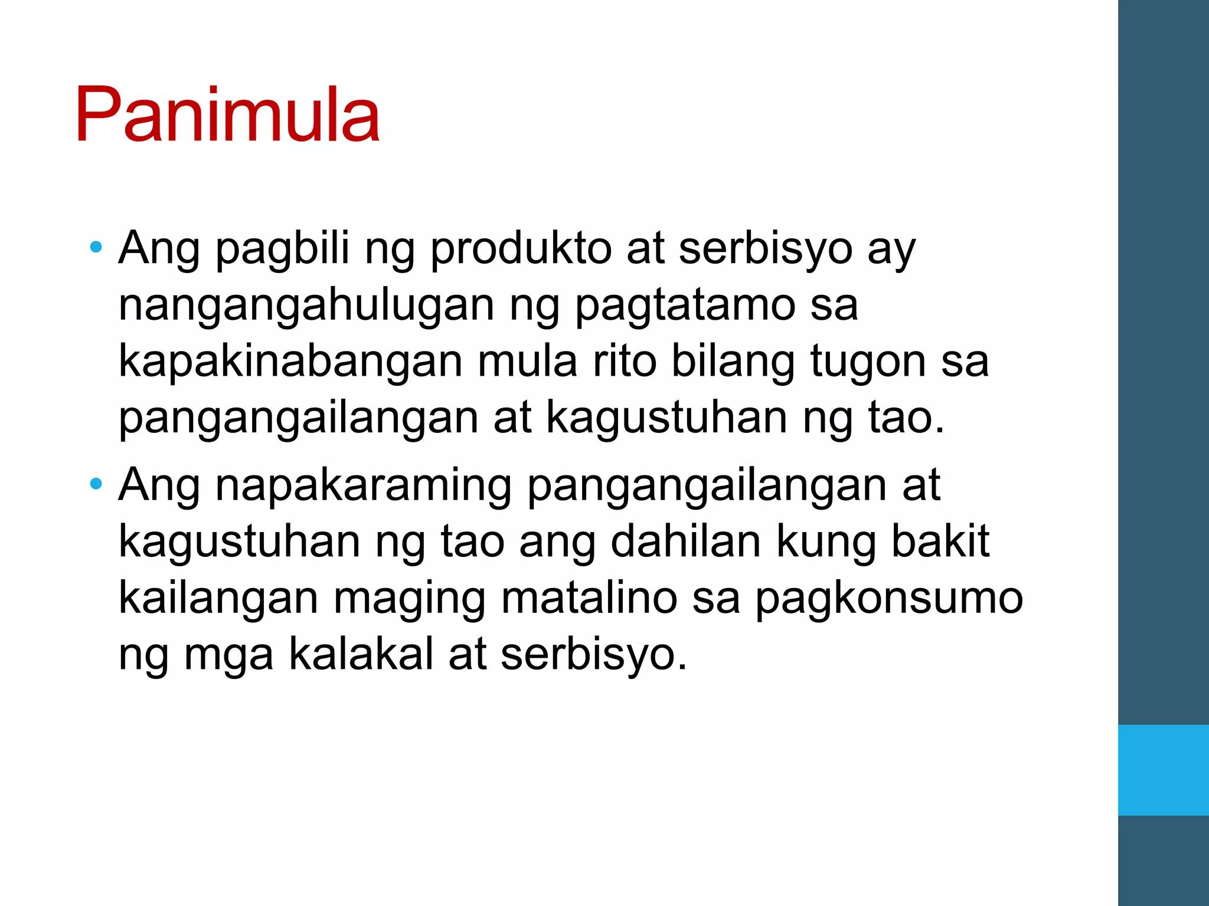

Slide 3


Slide 4


Slide 5
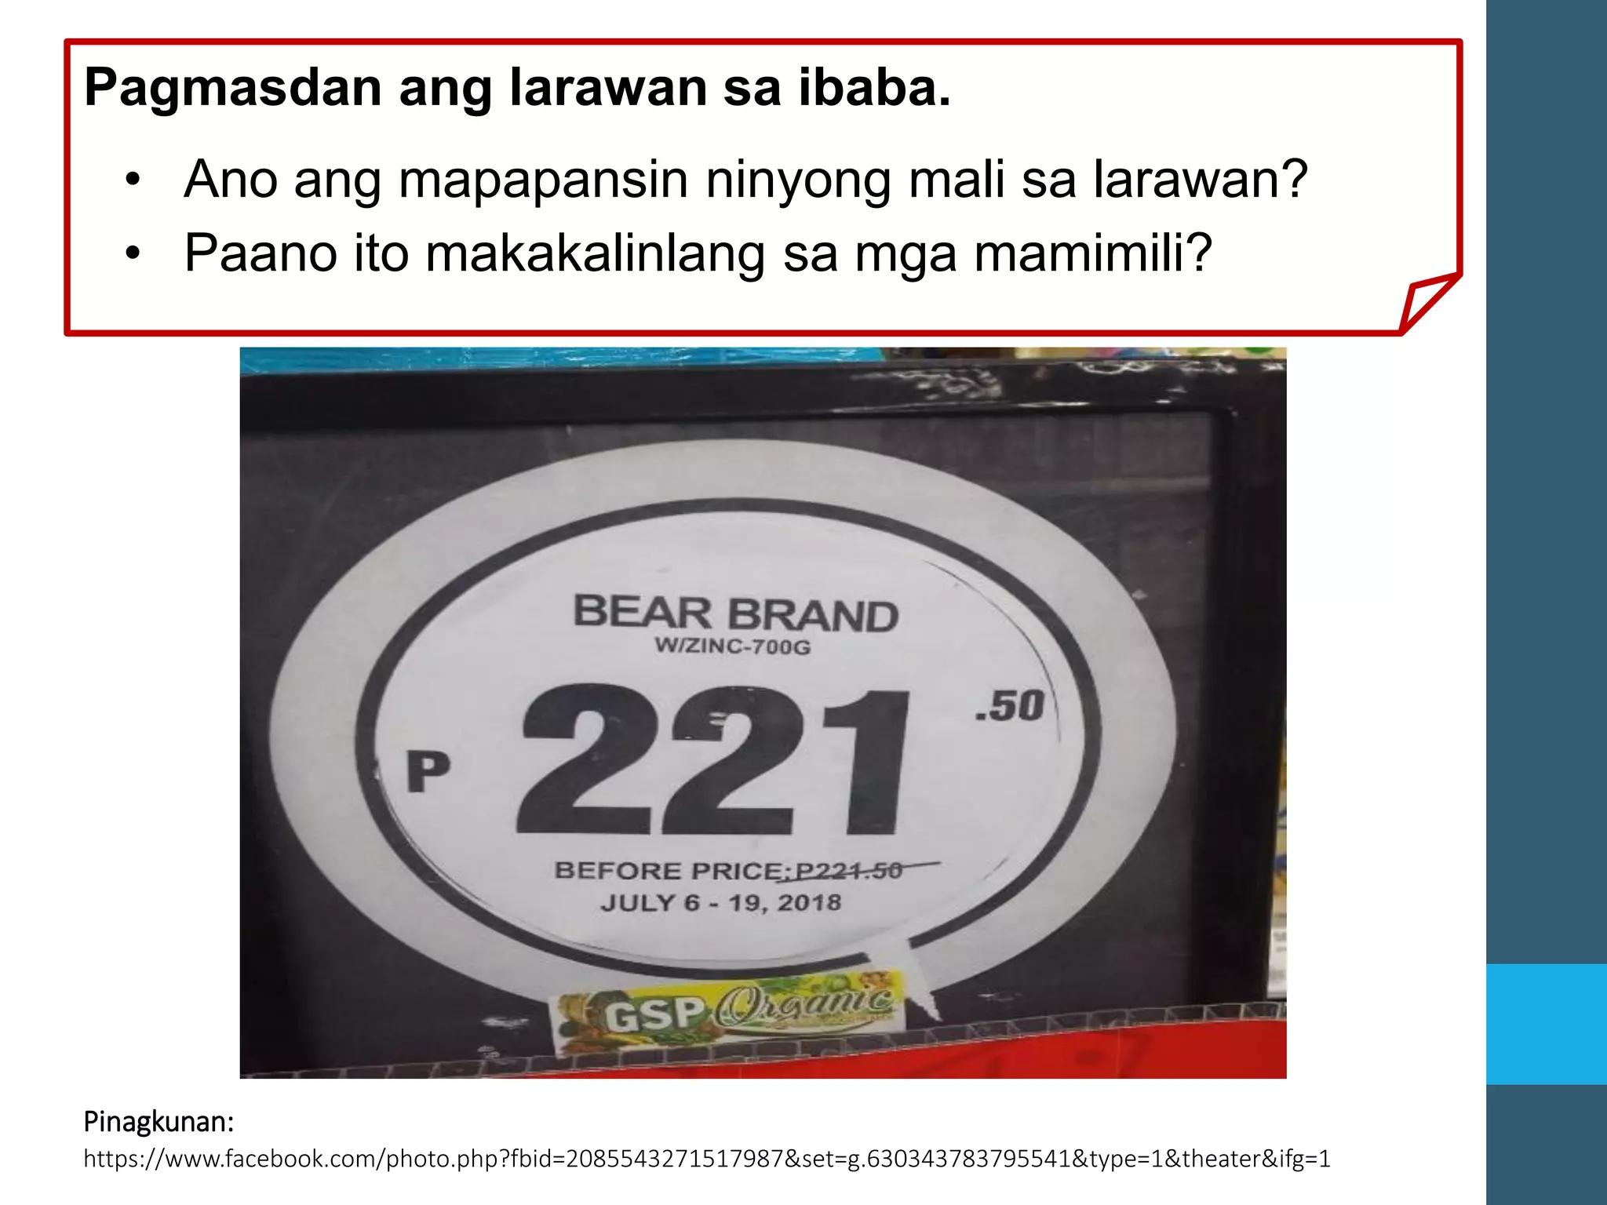

Slide 6
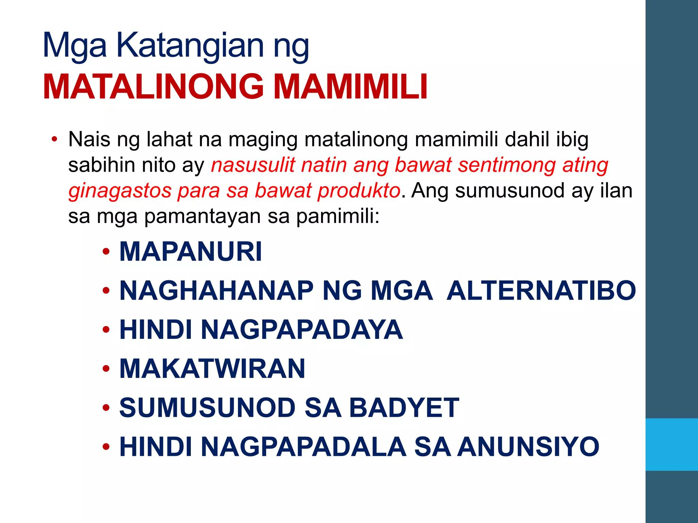

Slide 7
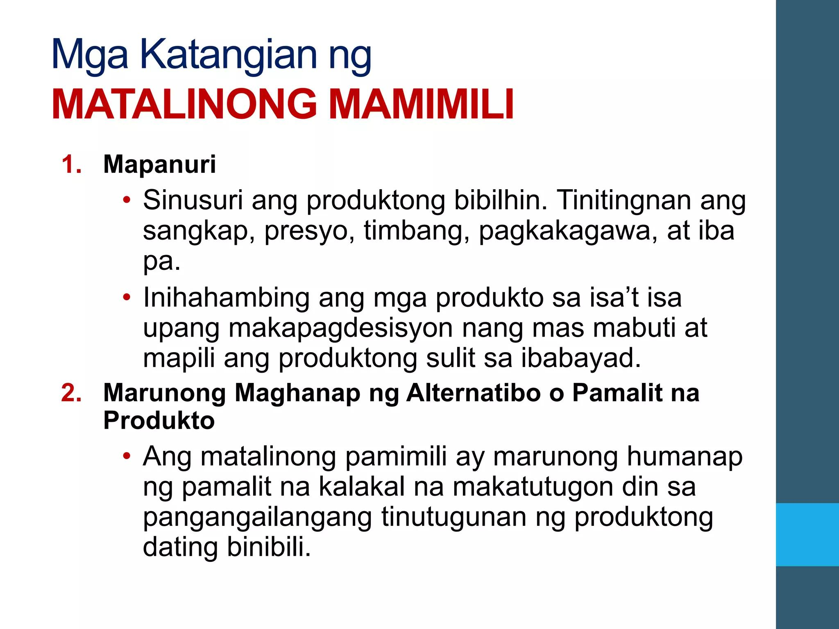

Slide 8
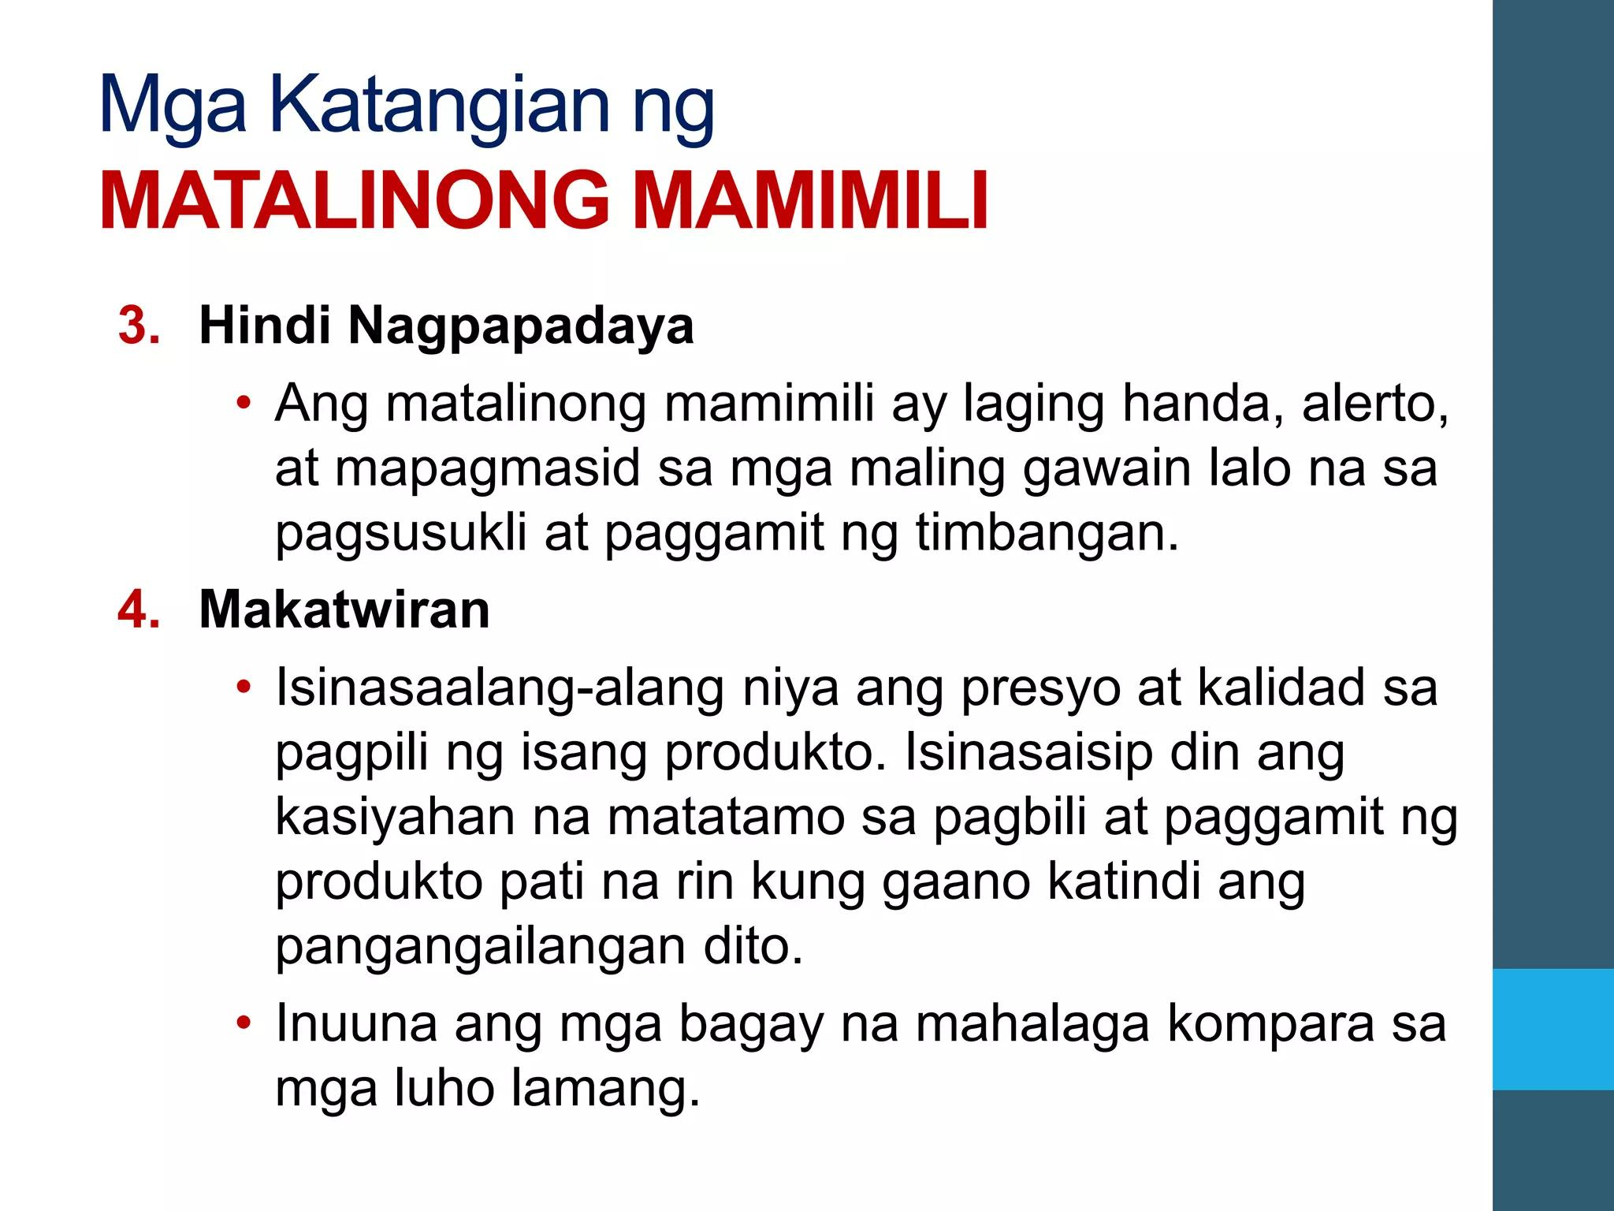

Slide 9
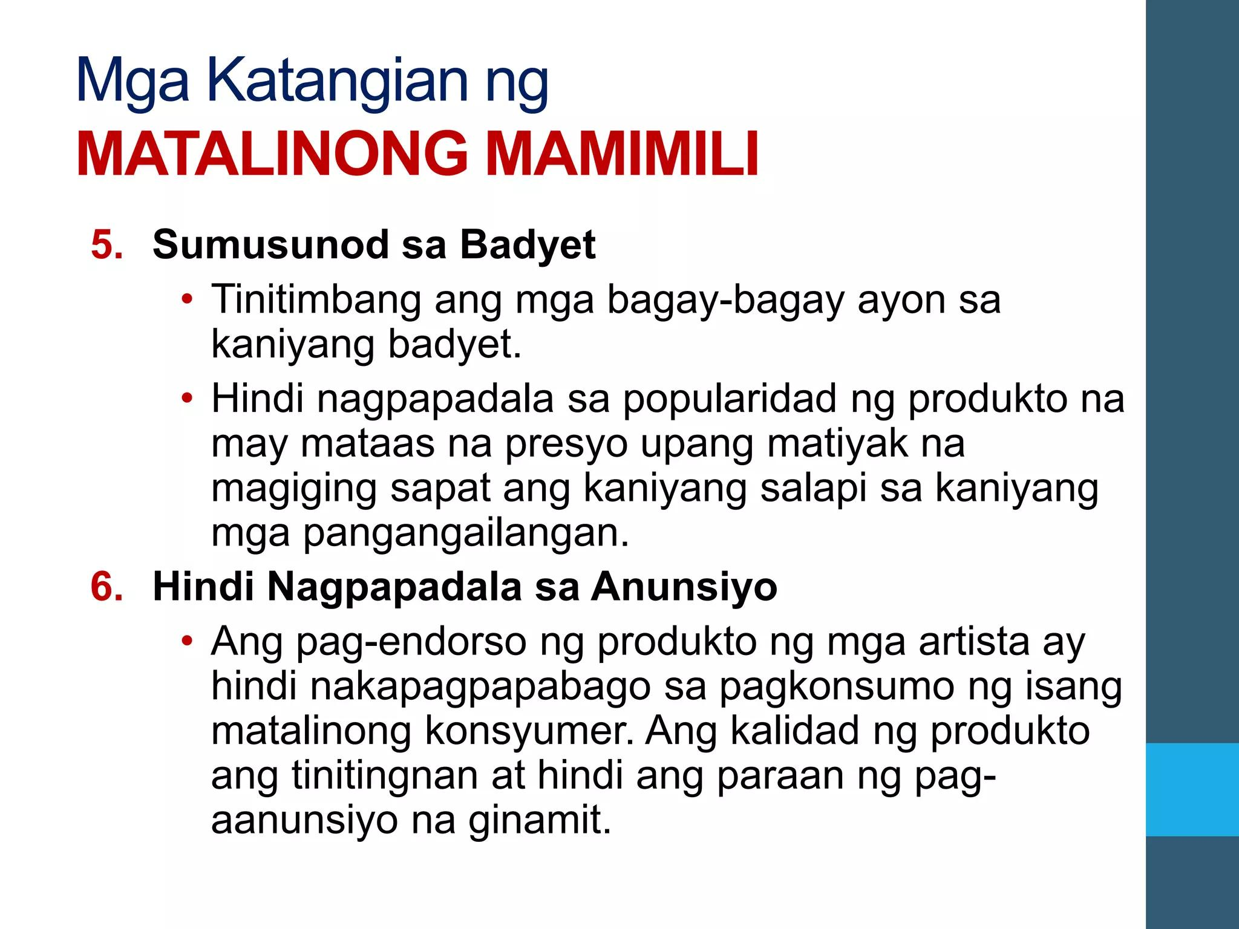

Slide 10
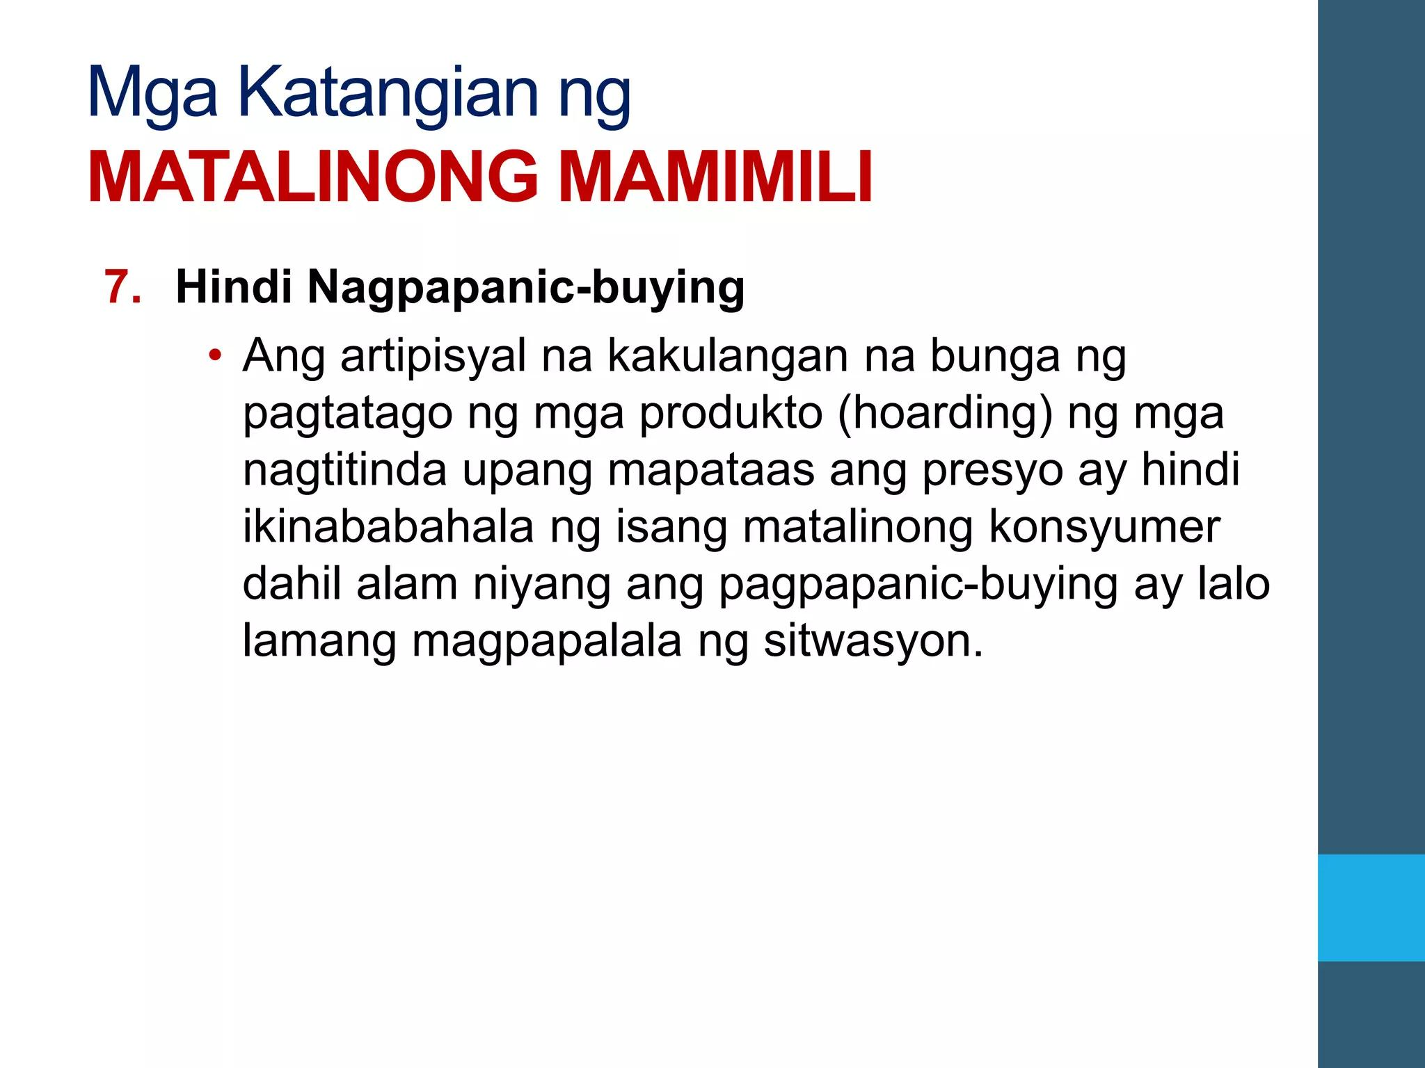

Slide 11
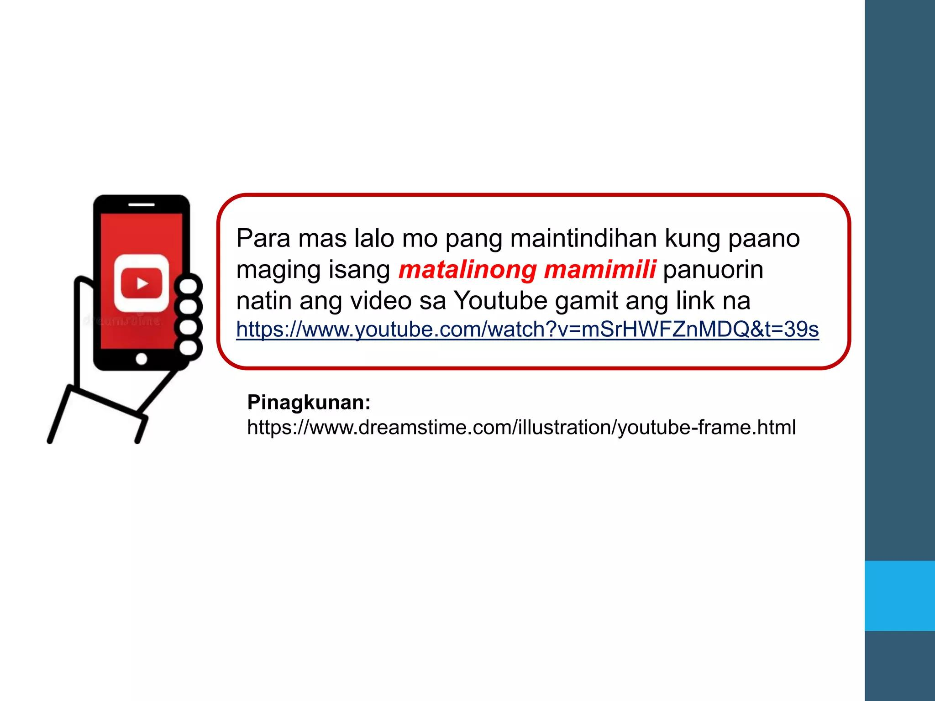

Slide 12
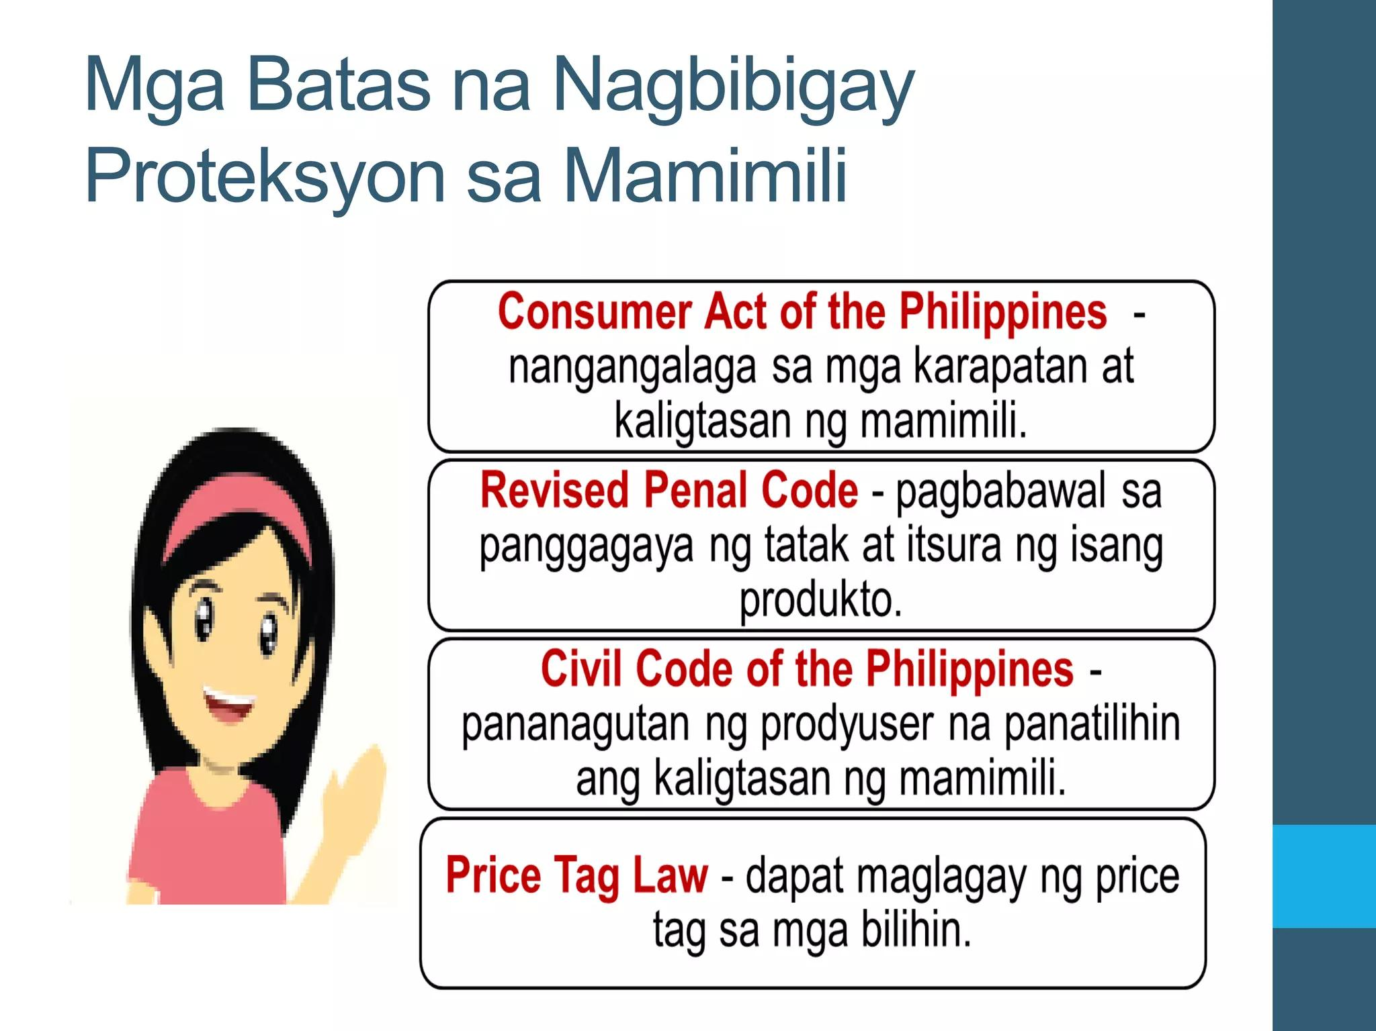

Slide 13
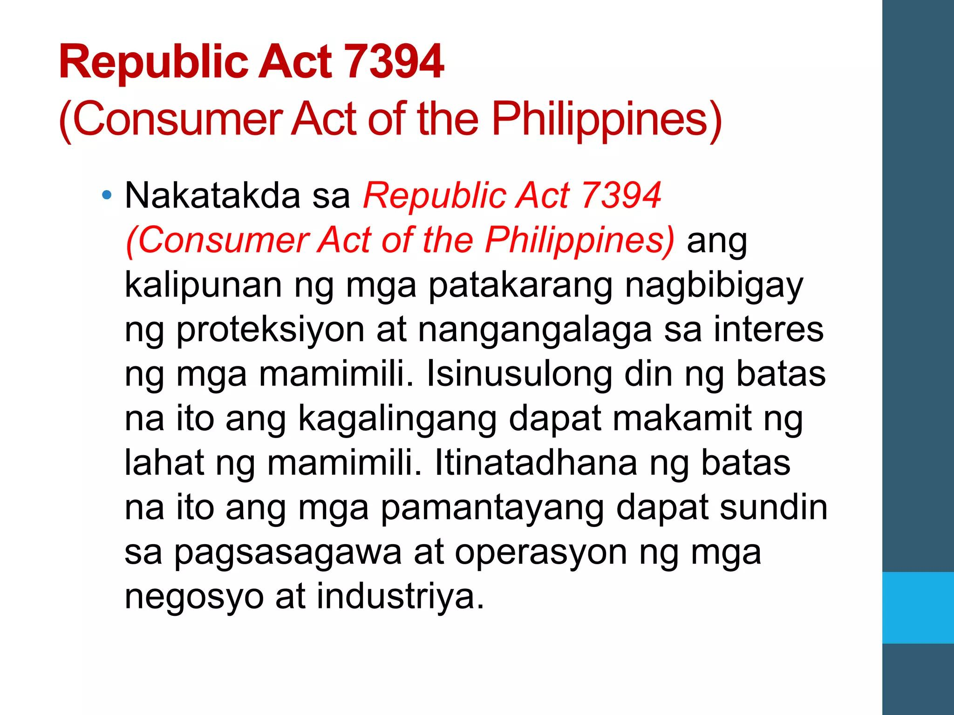

Slide 14
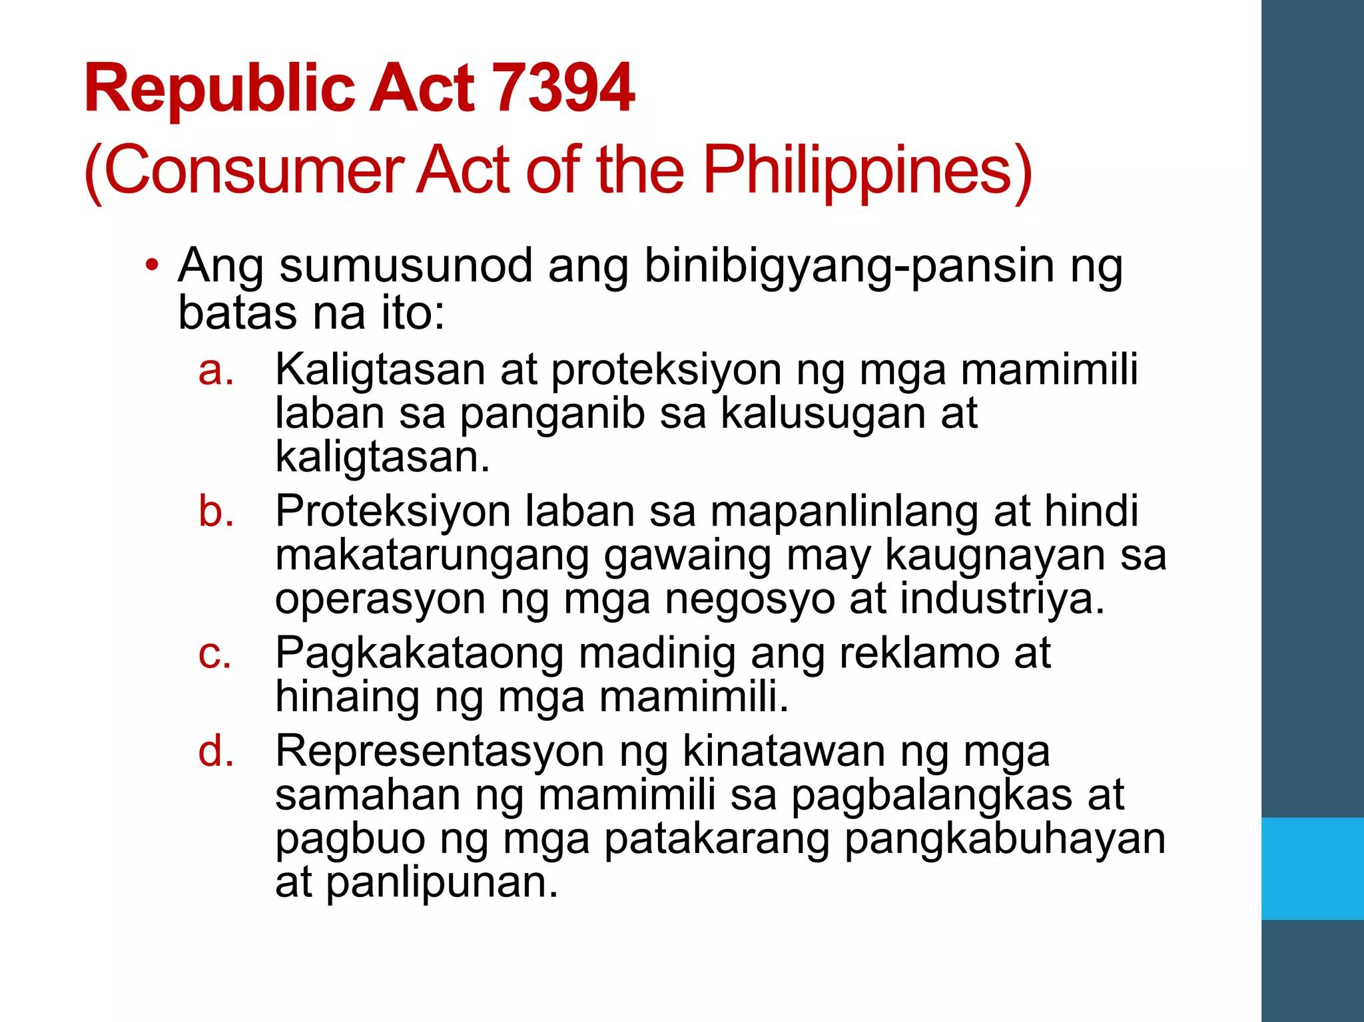

Slide 15
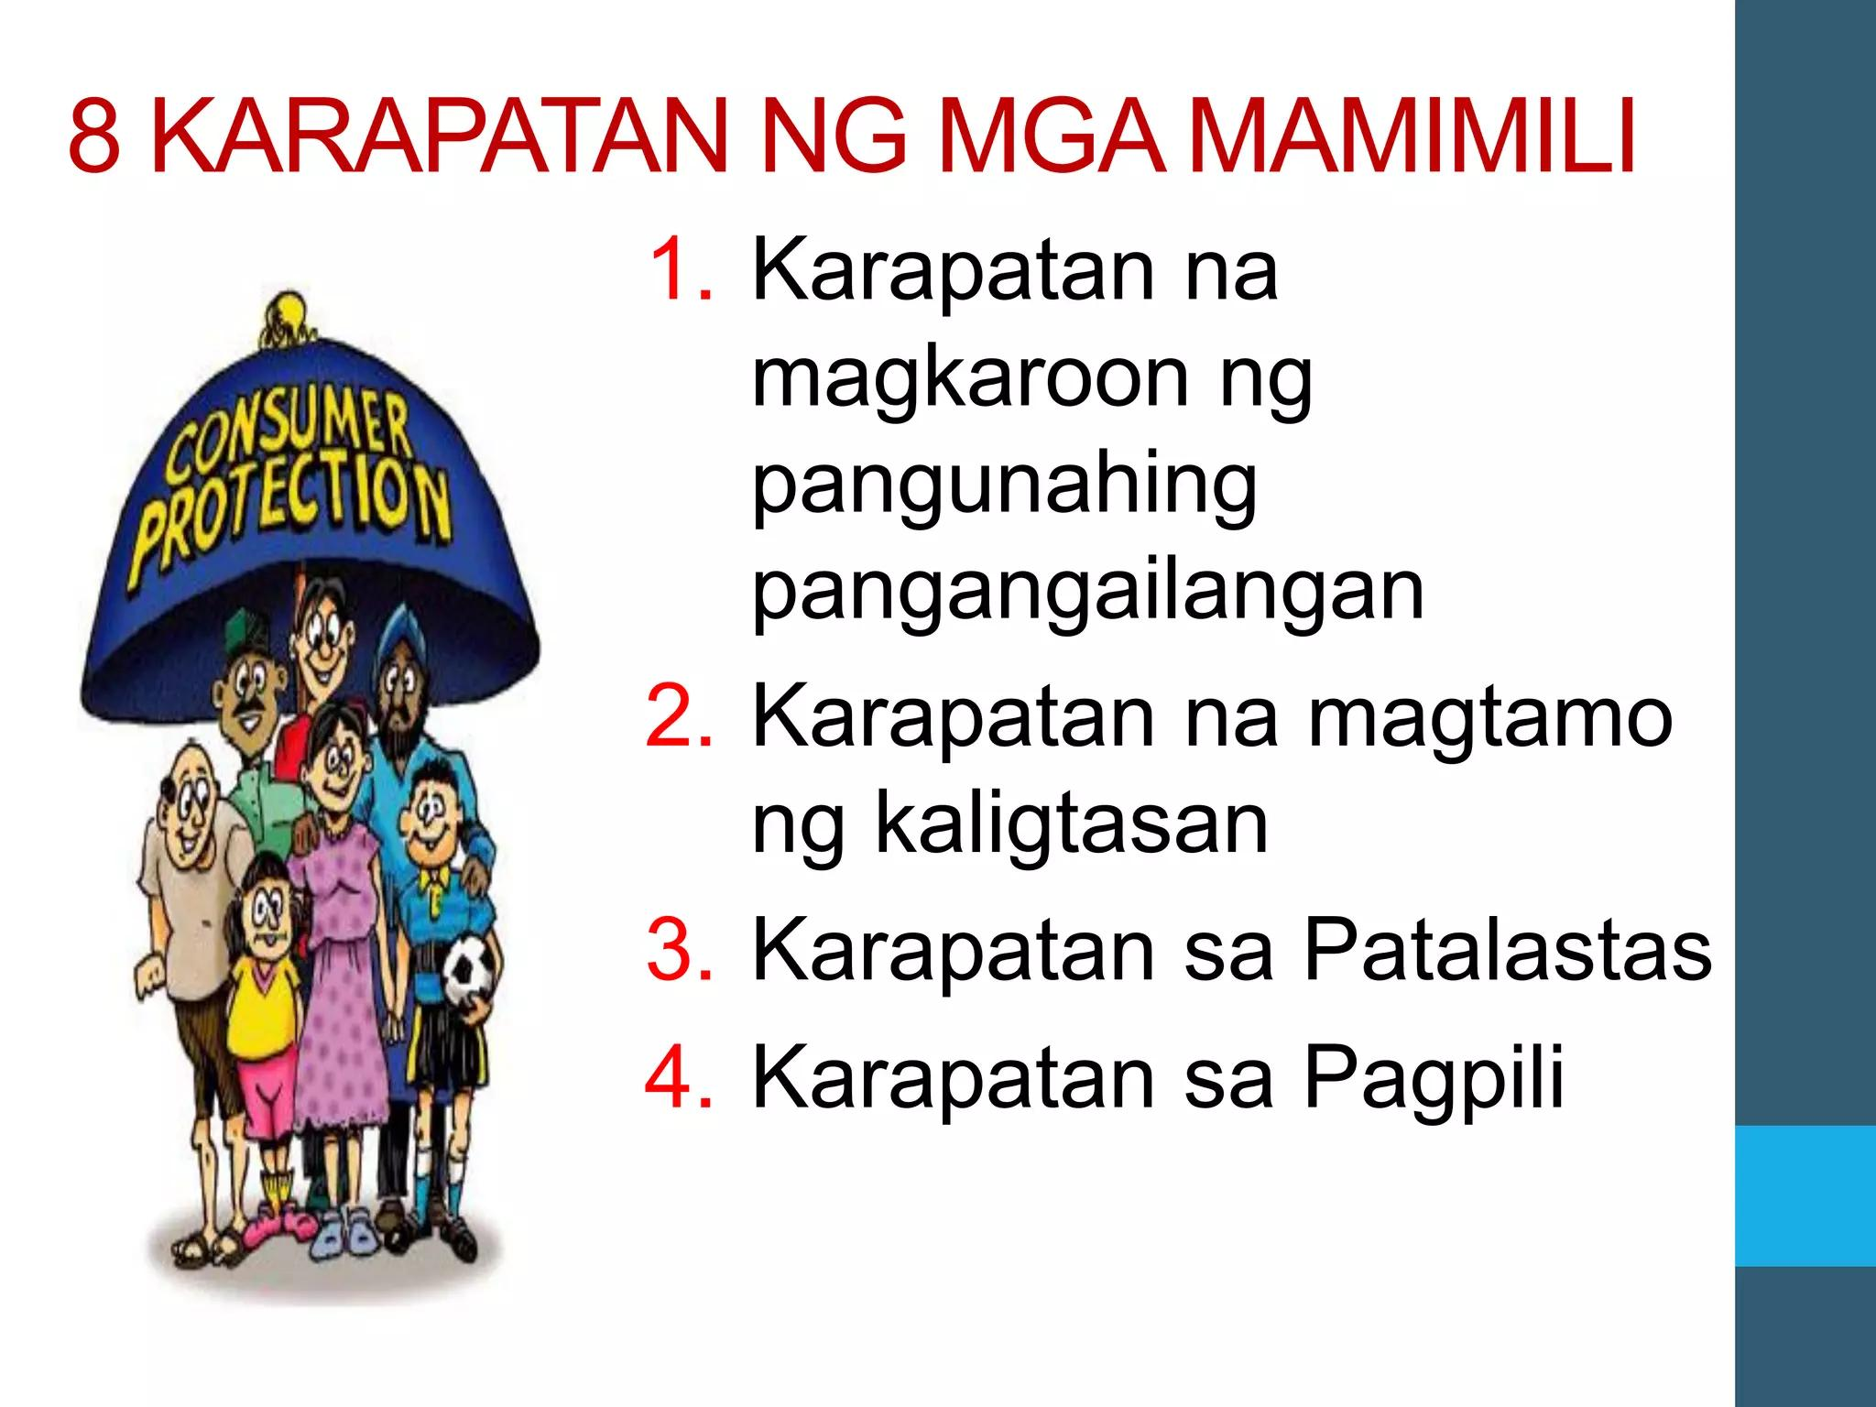

Slide 16
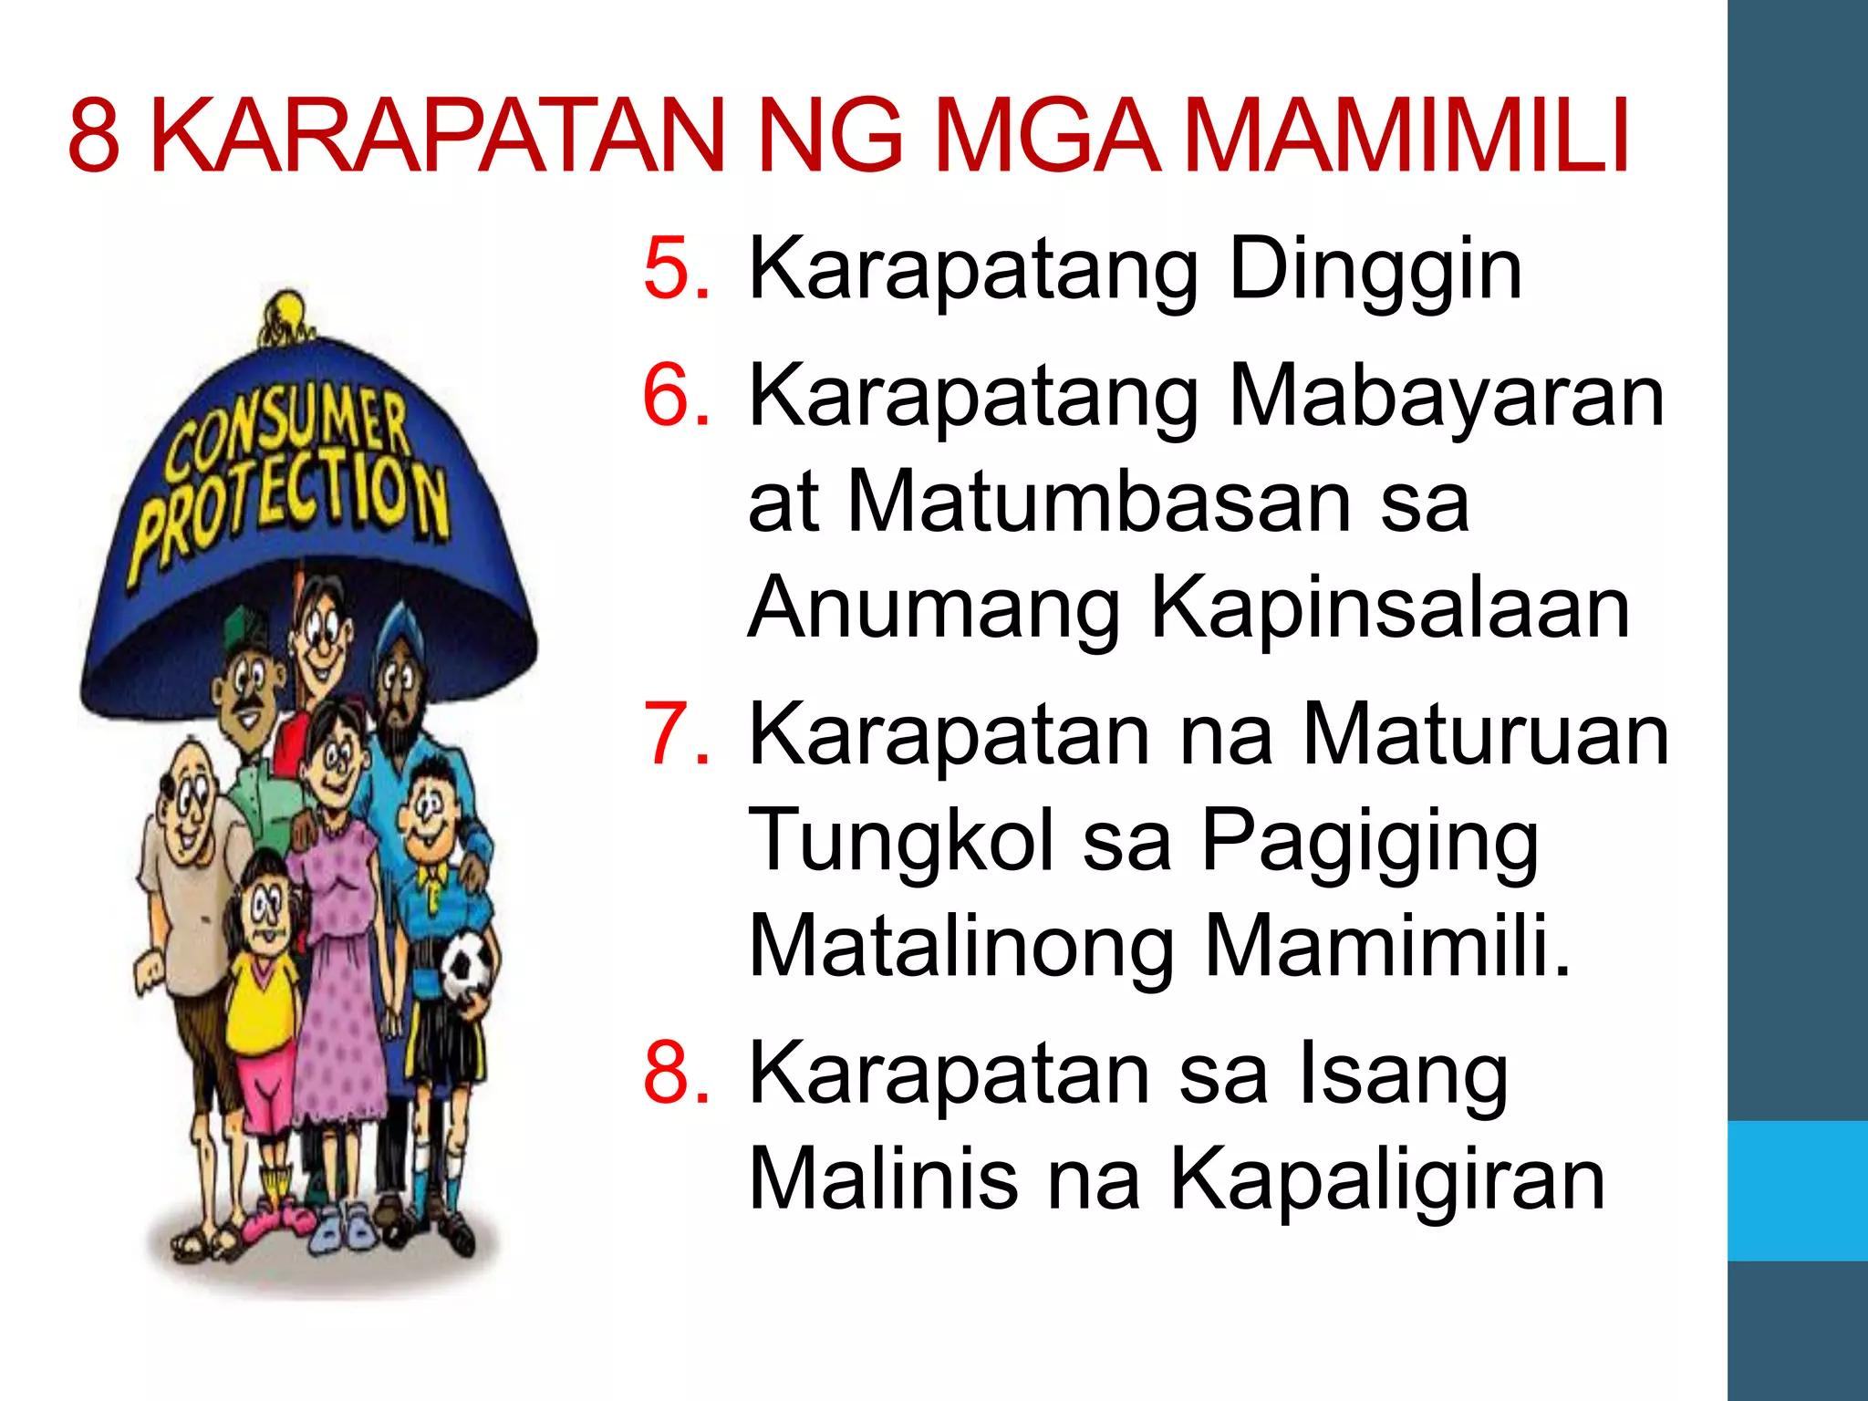

Slide 17
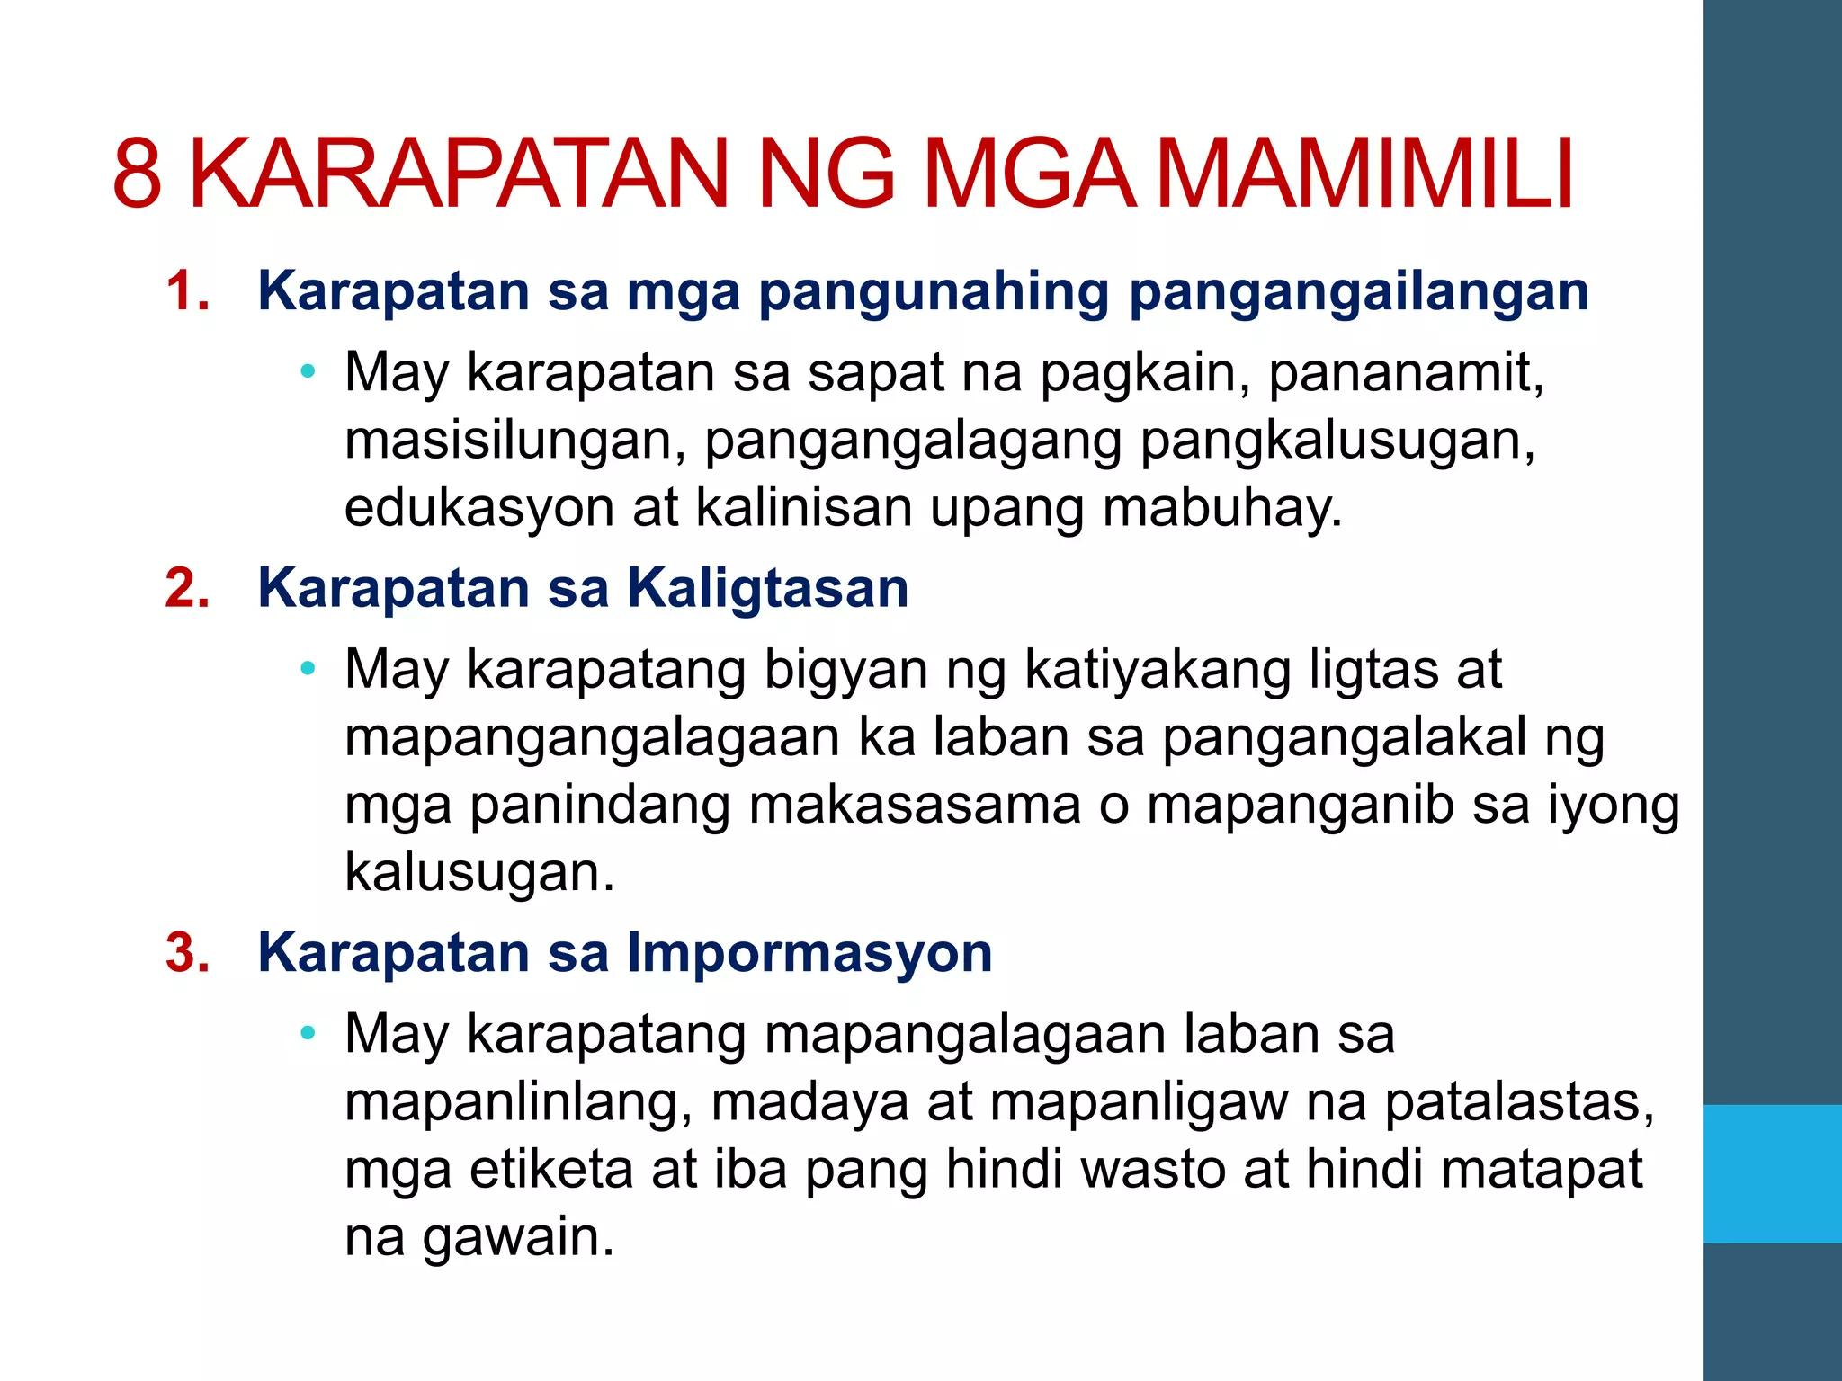

Slide 18
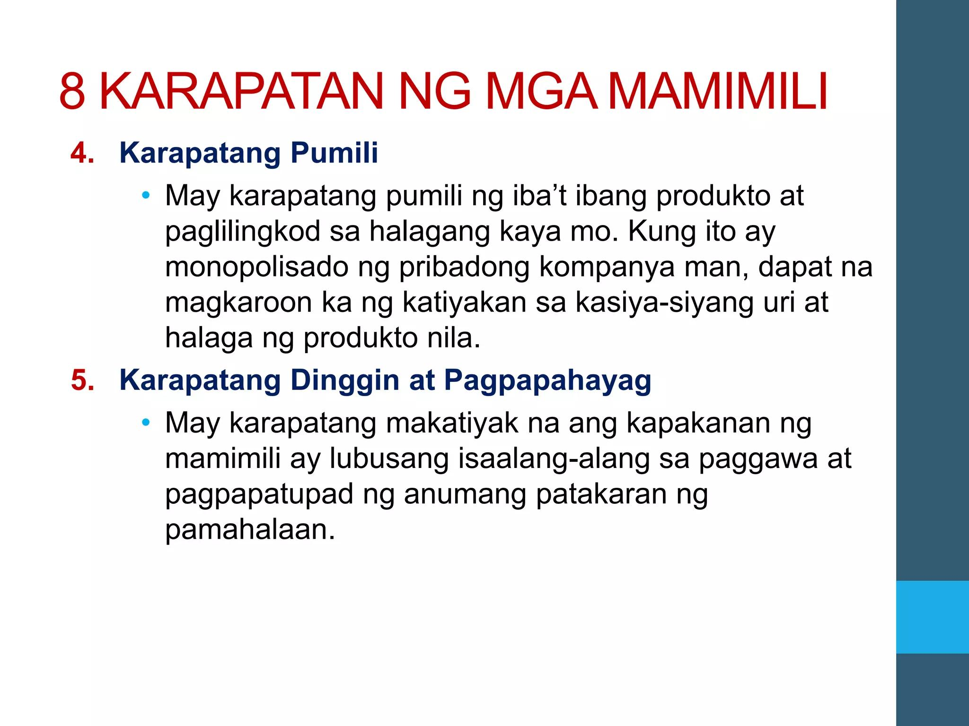

Slide 19
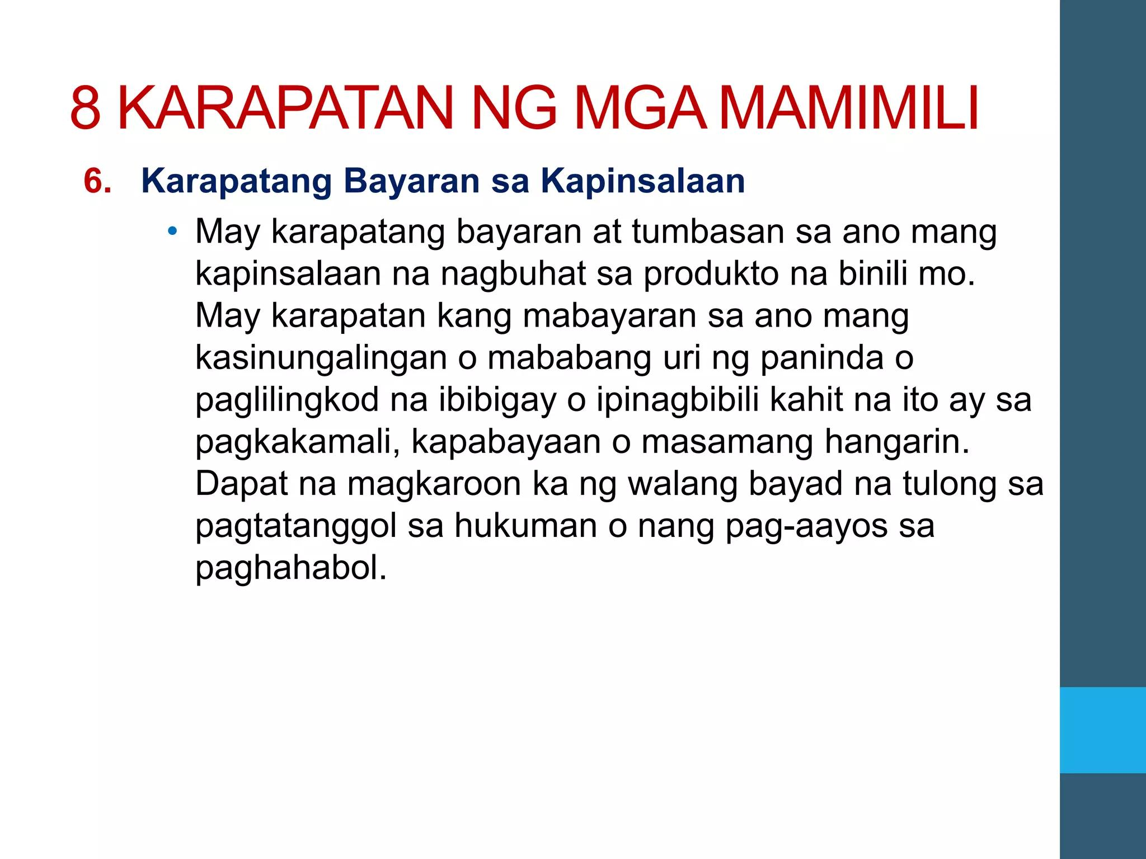

Slide 20
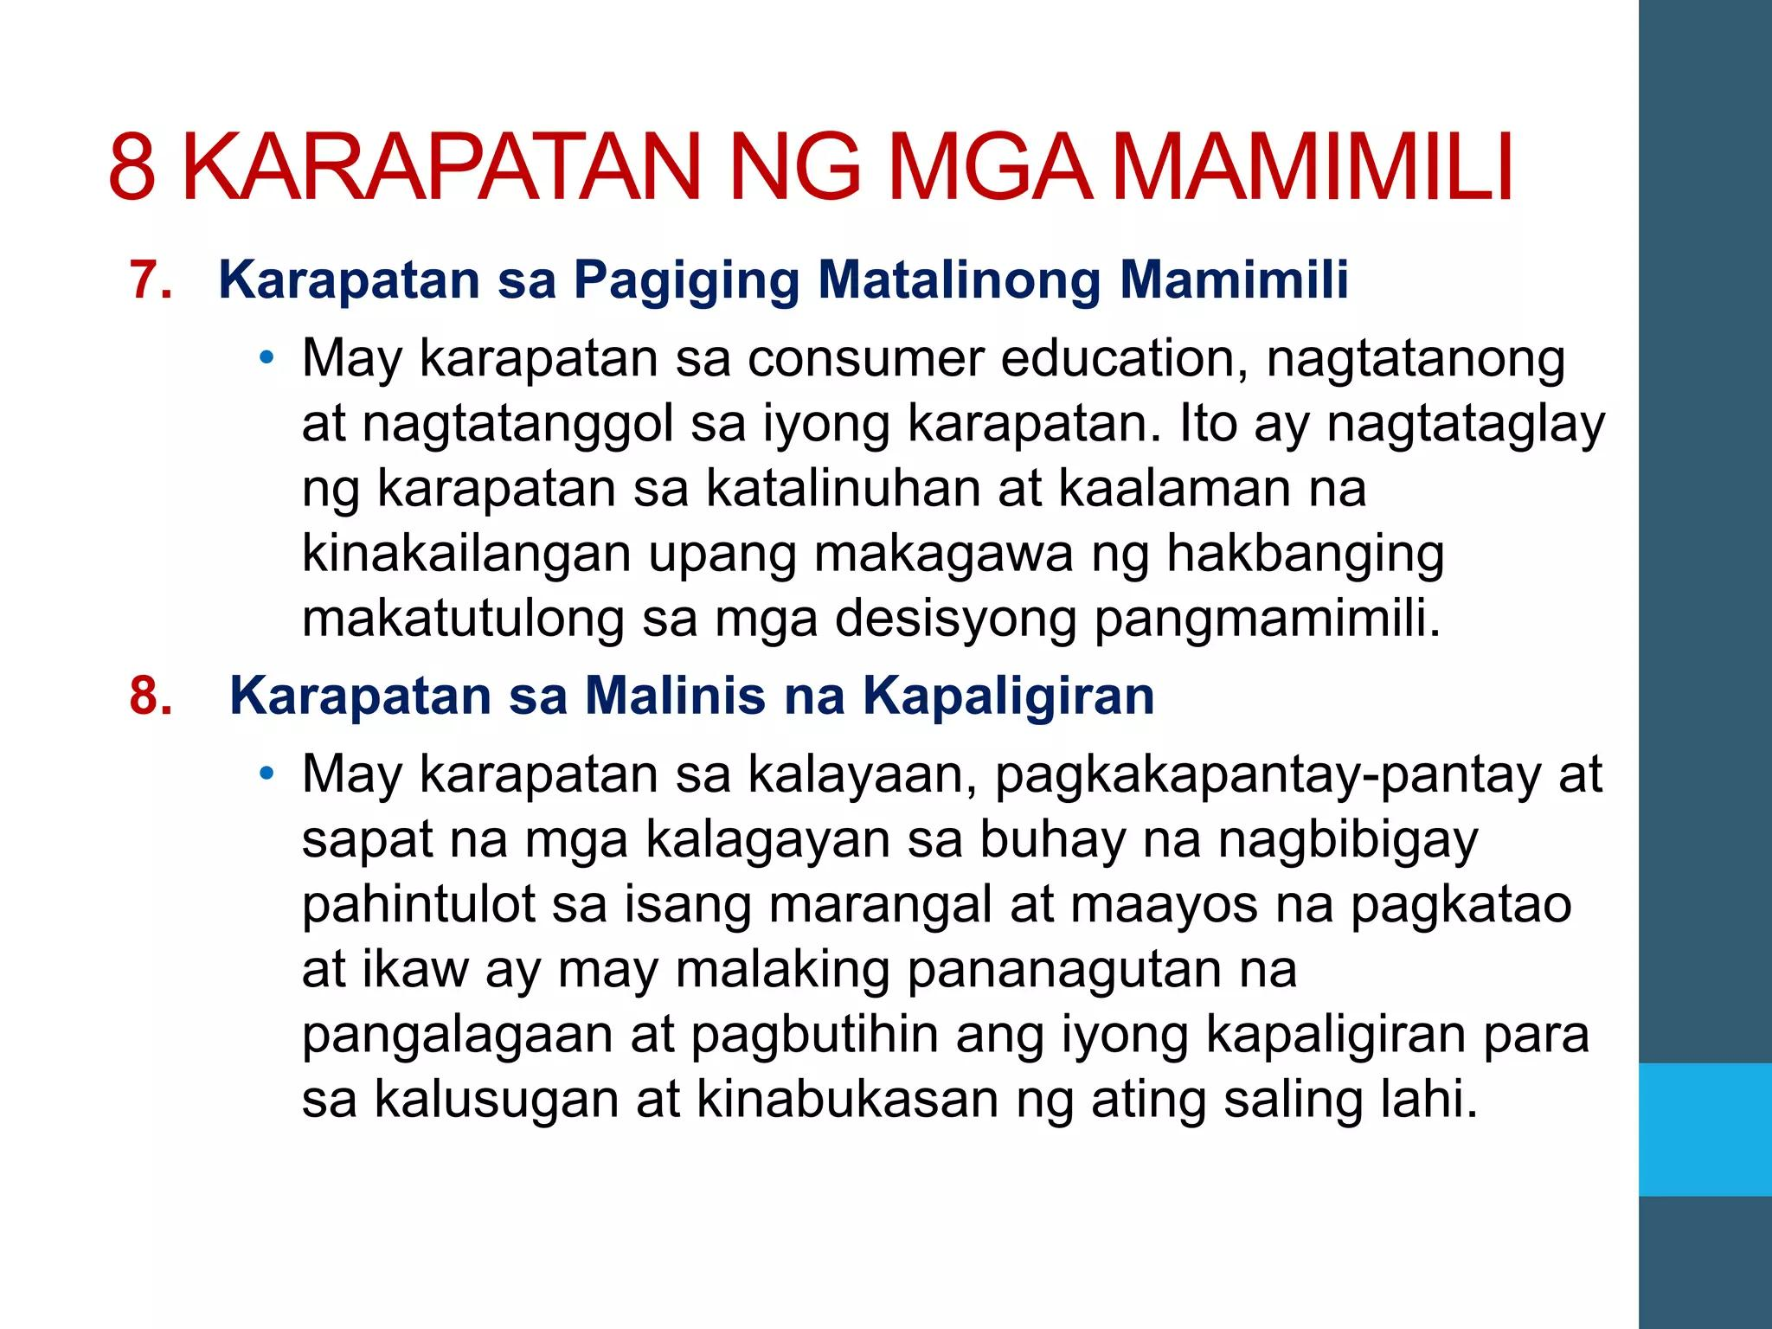

Slide 21
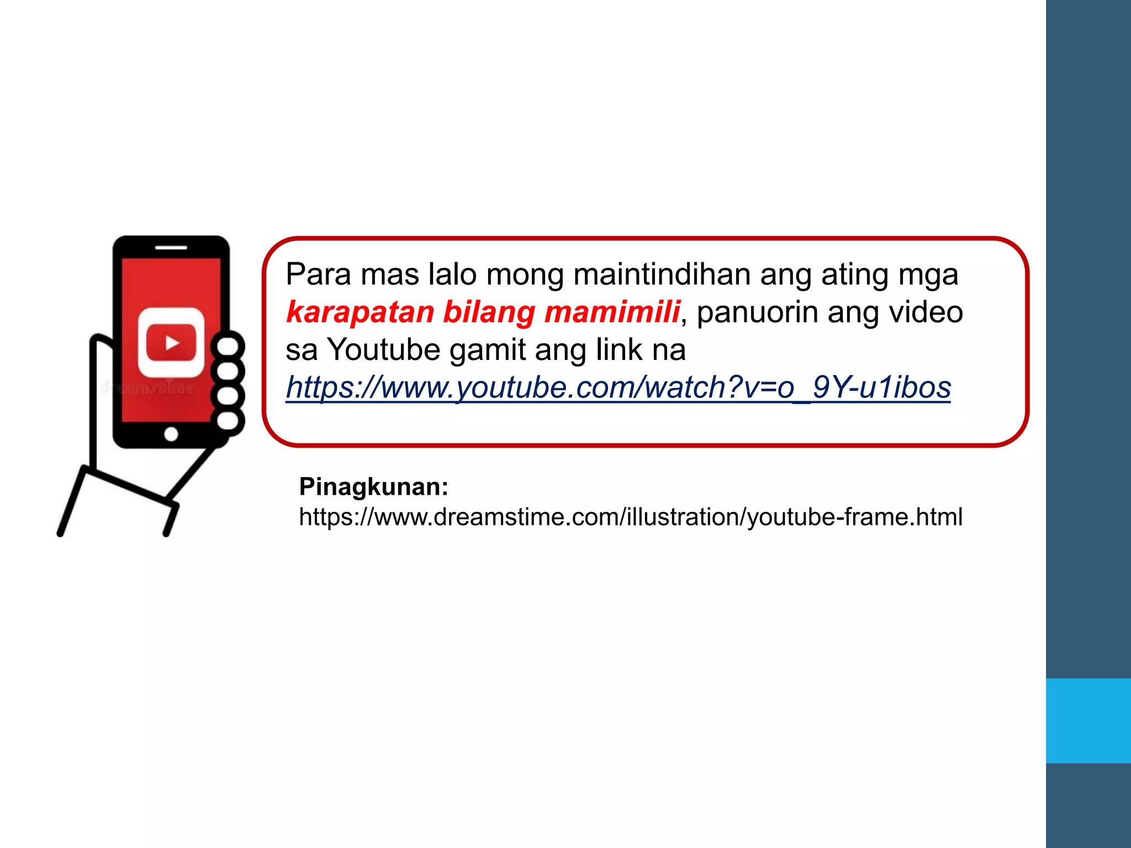

Slide 22


Slide 23
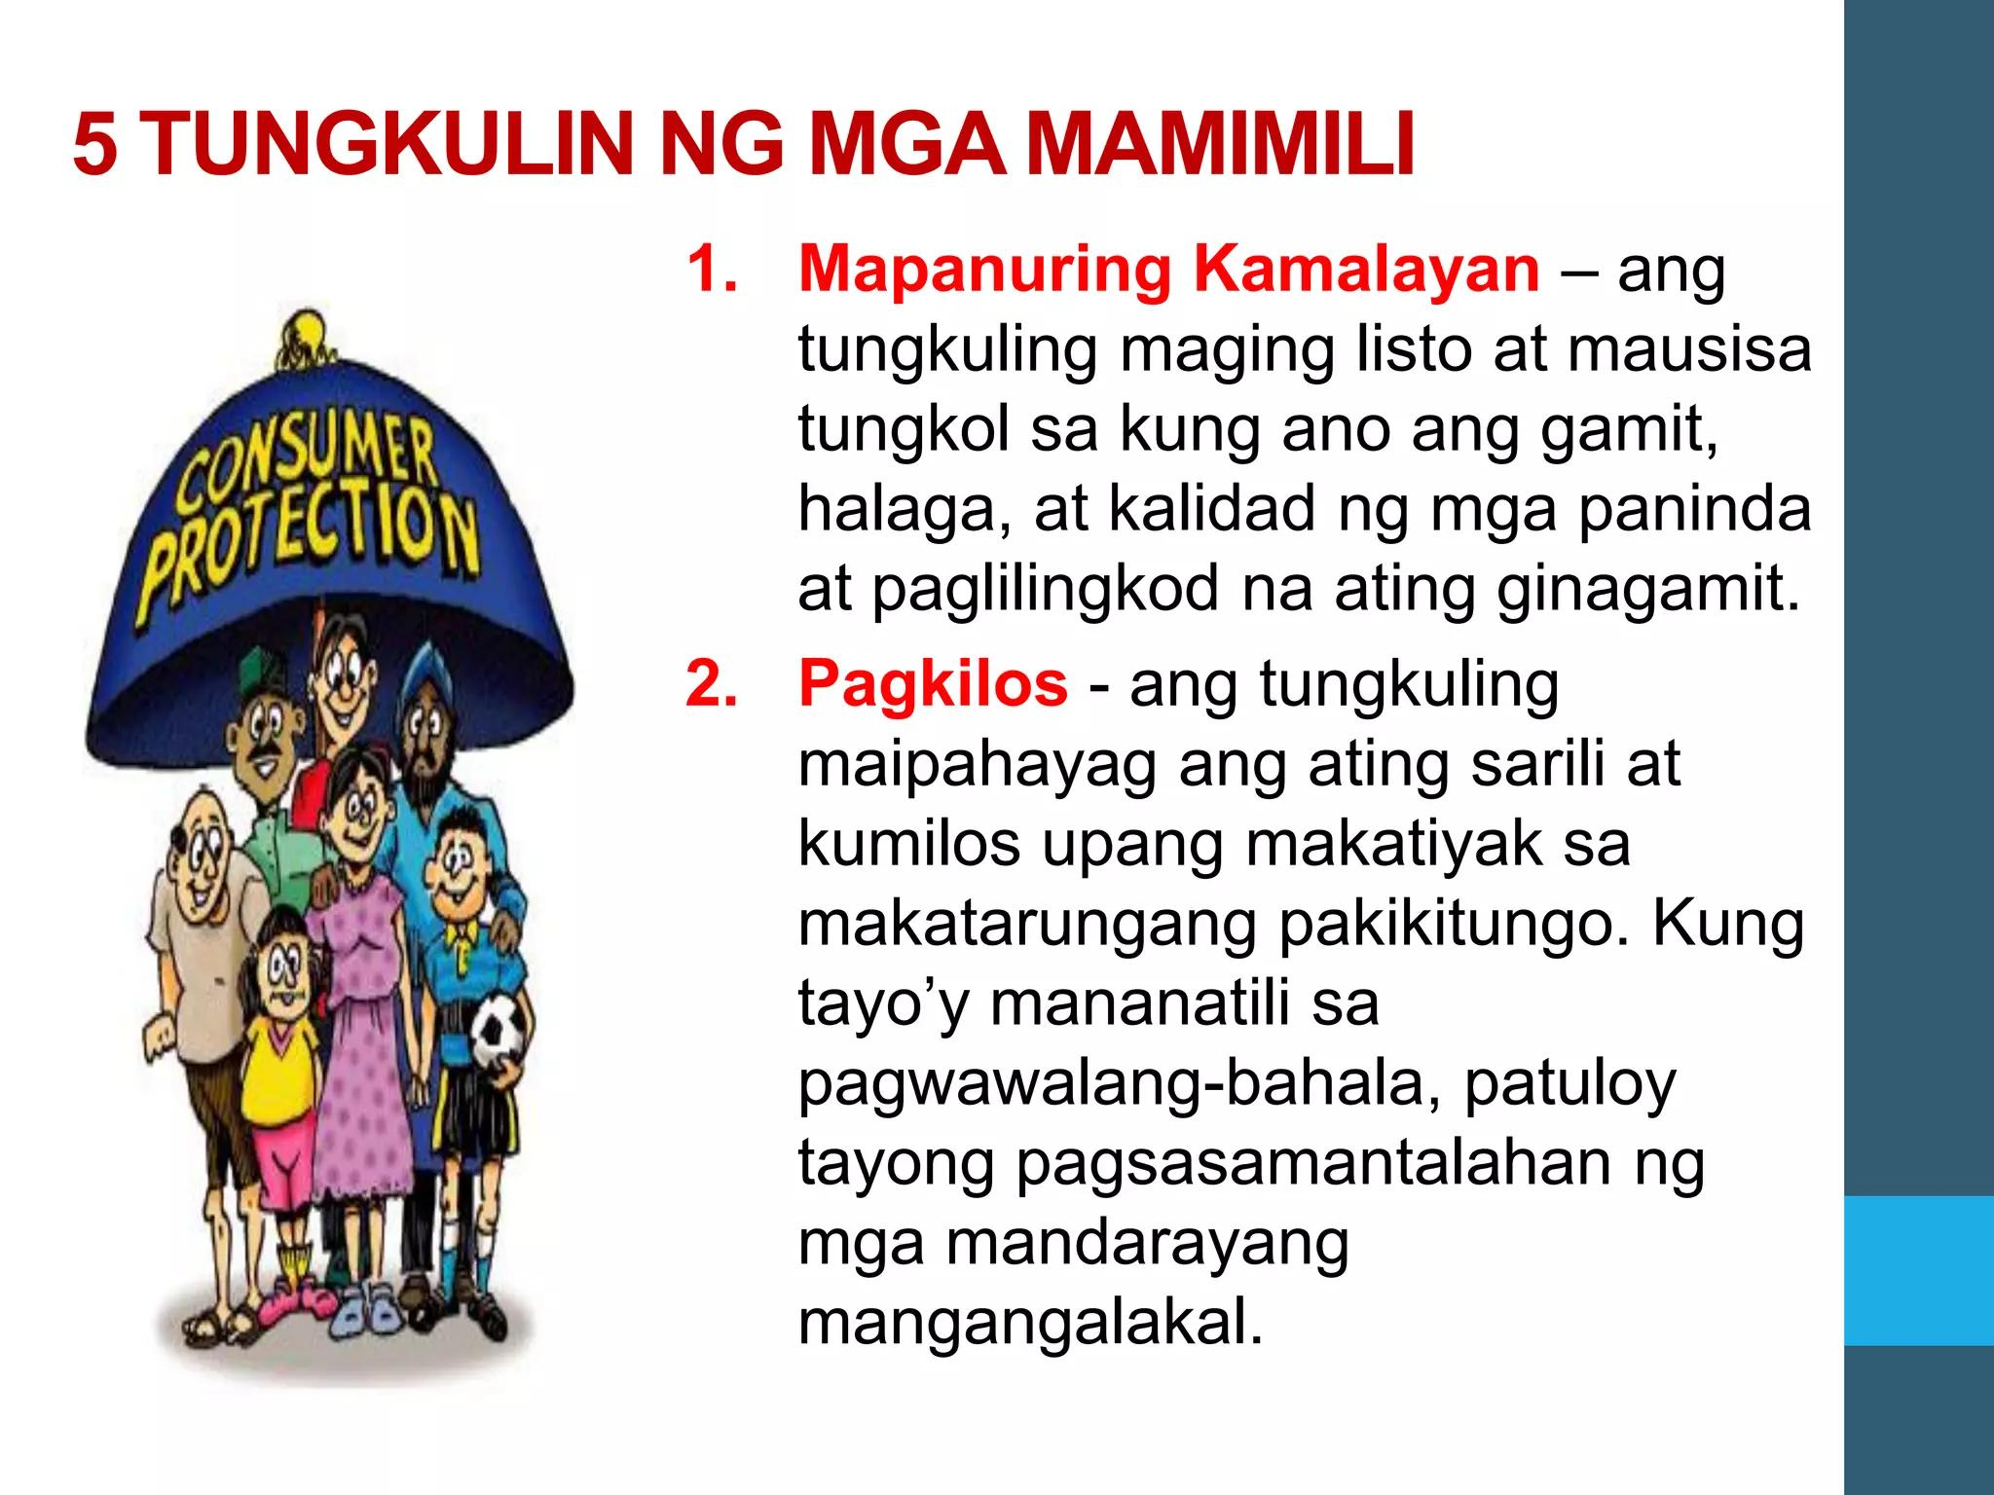

Slide 24
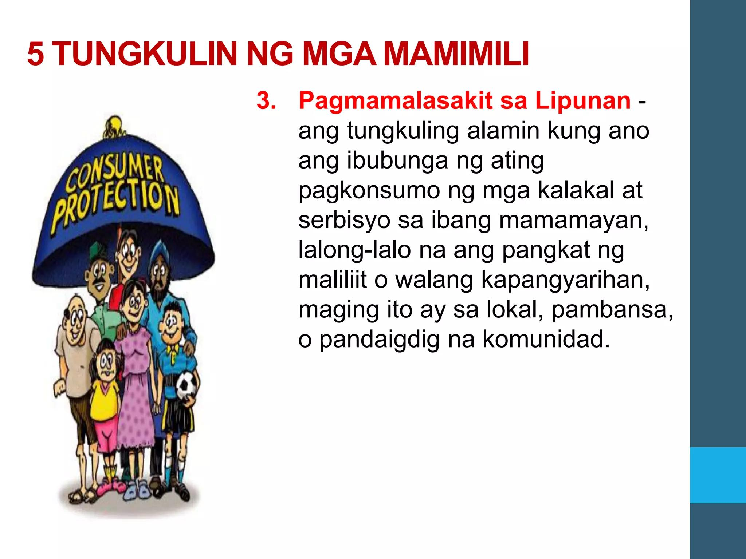

Slide 25
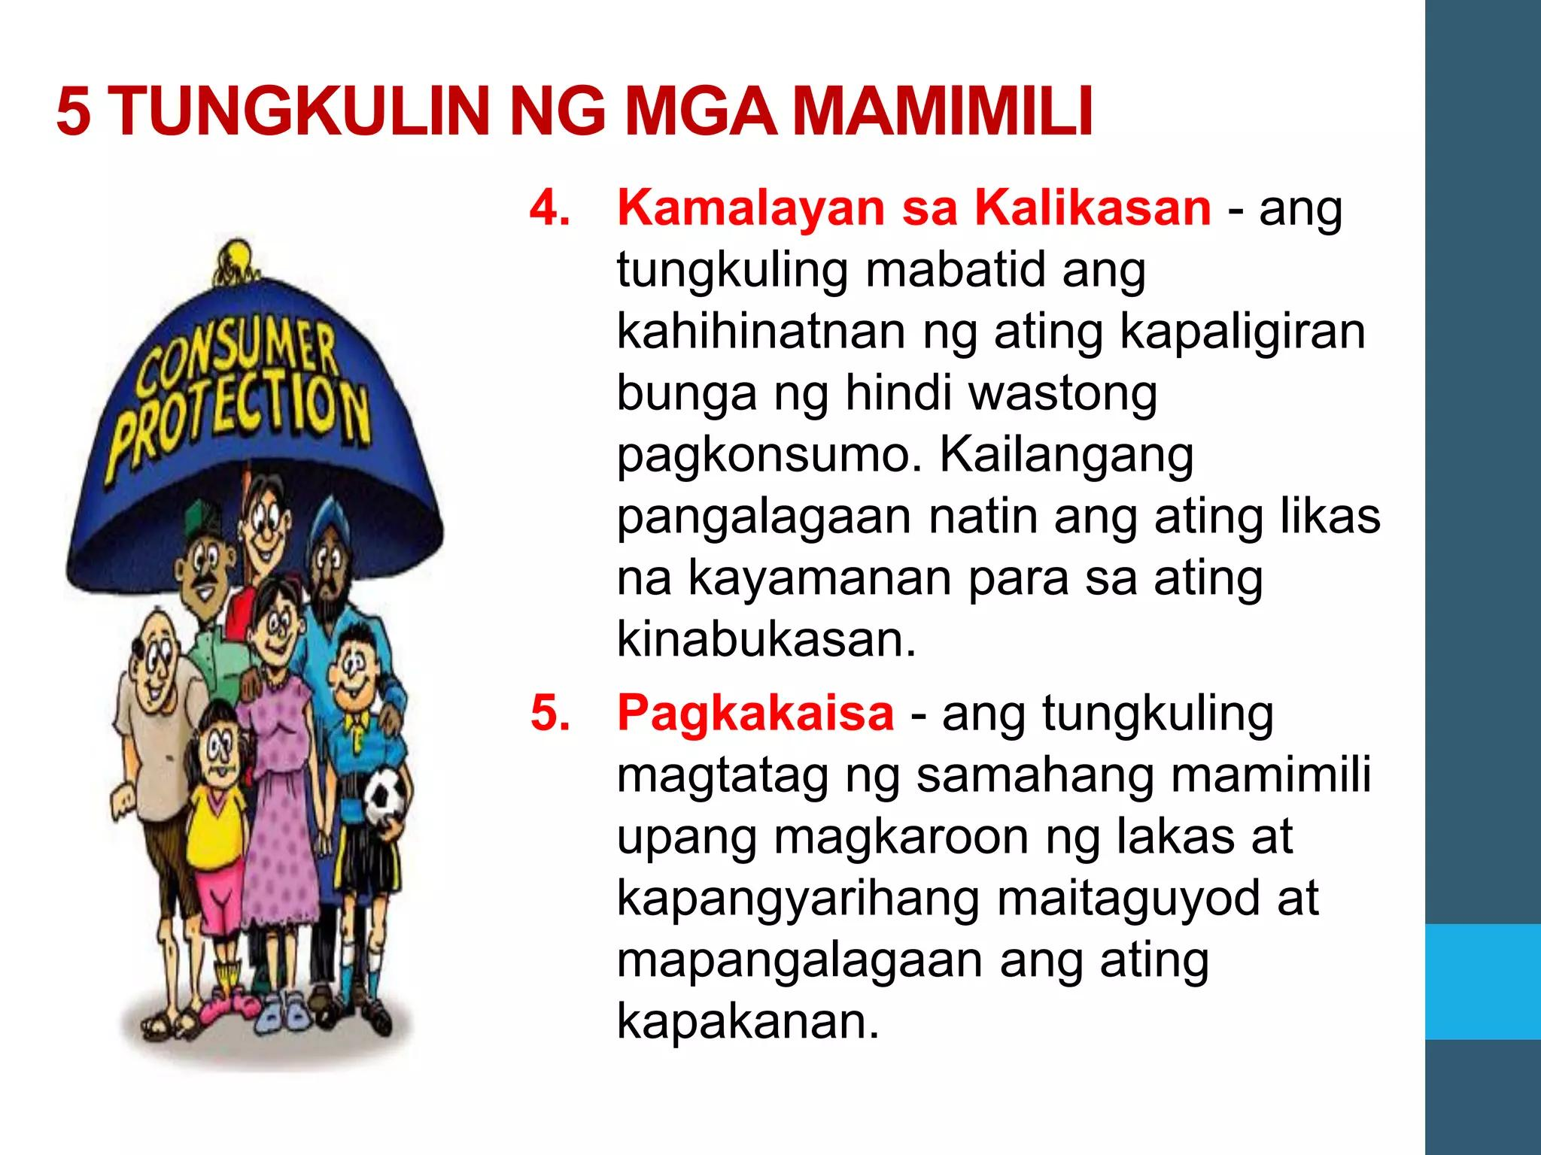

Slide 26
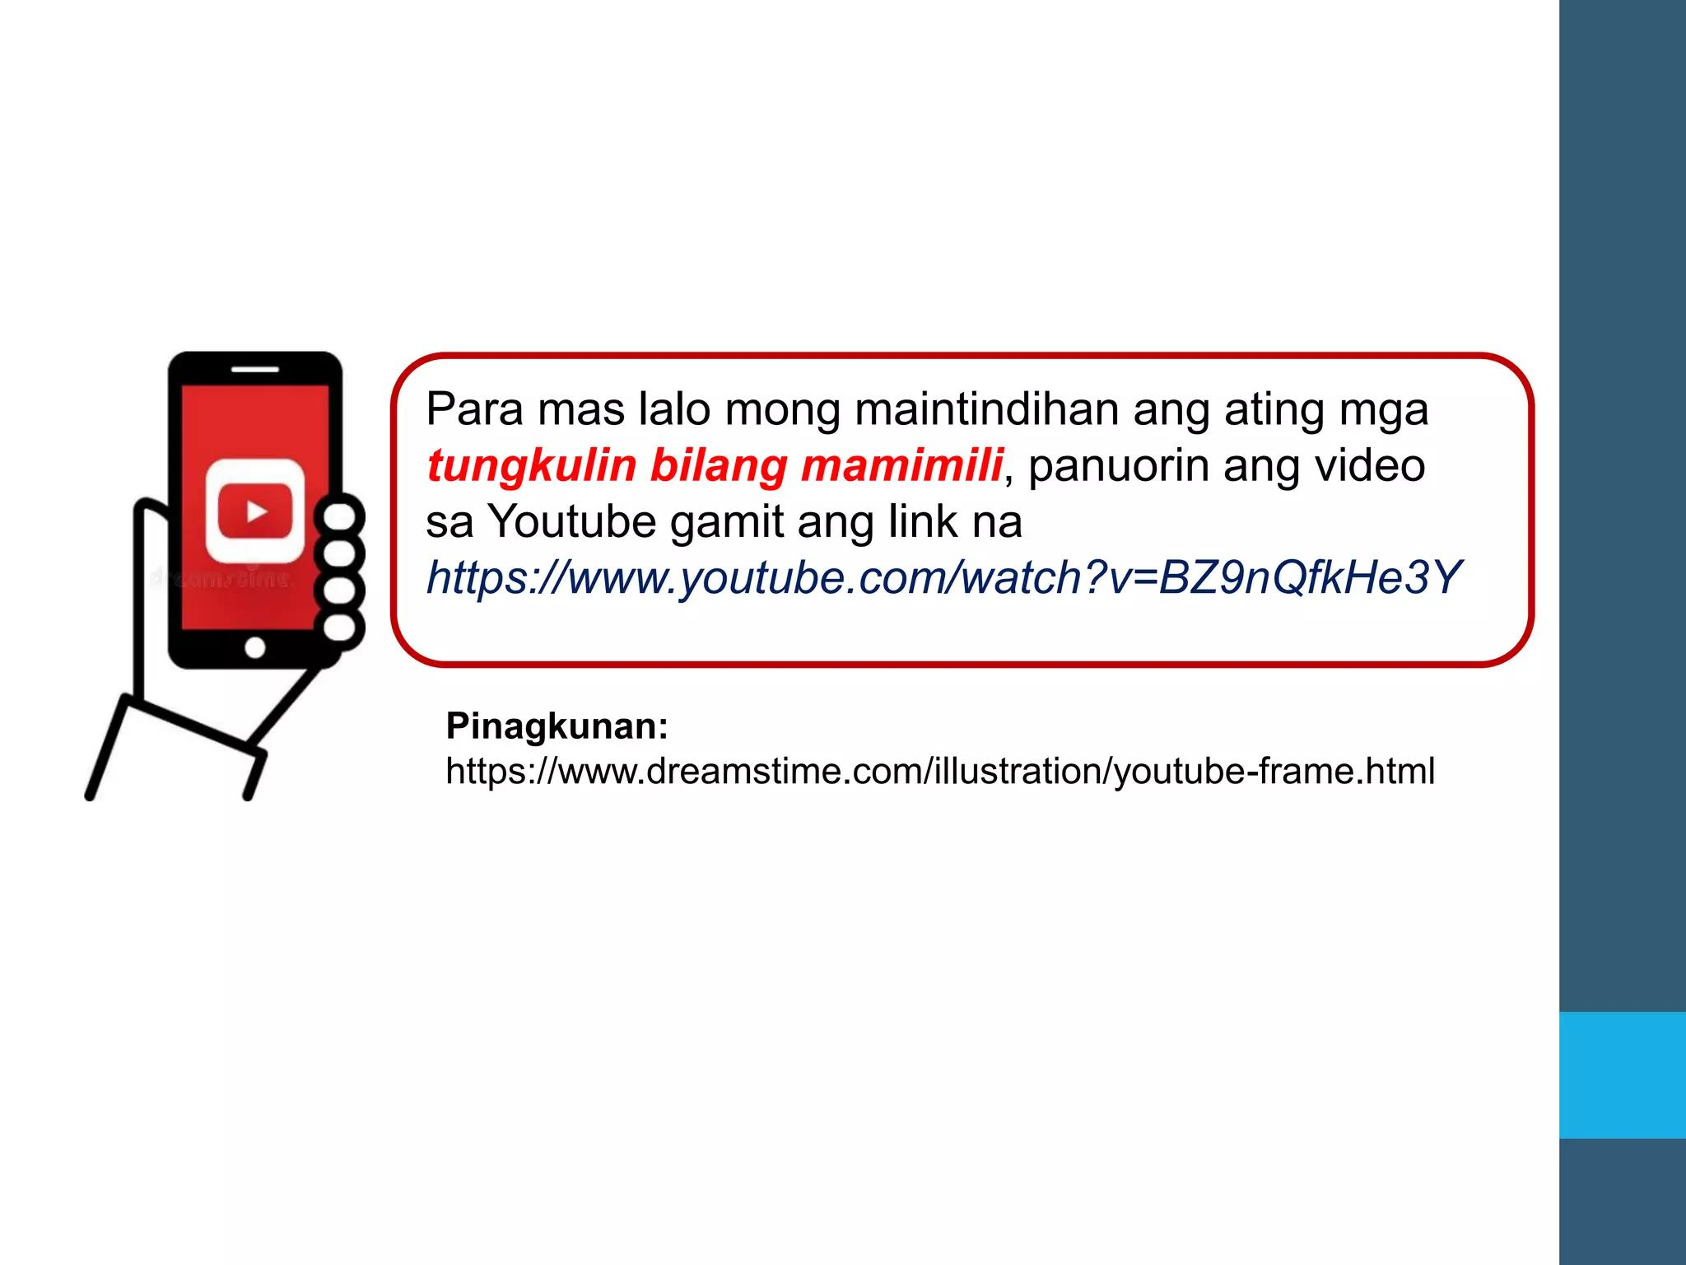

Slide 27


Slide 28
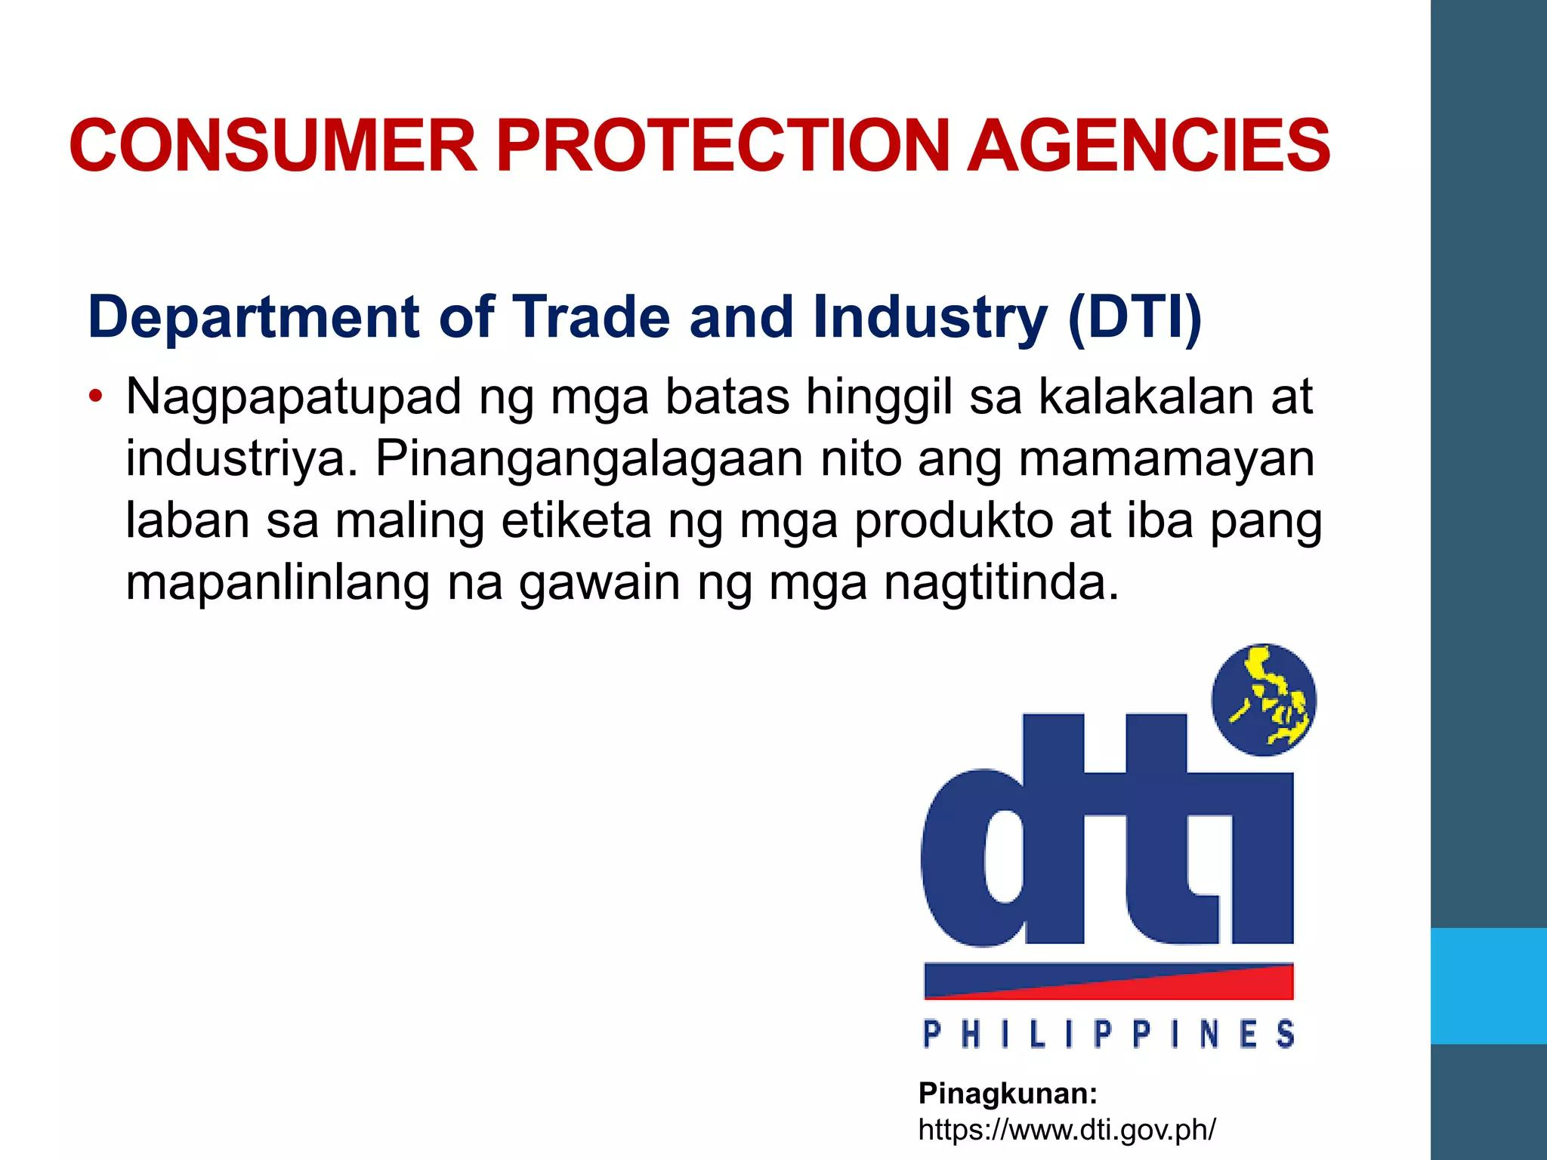

Slide 29
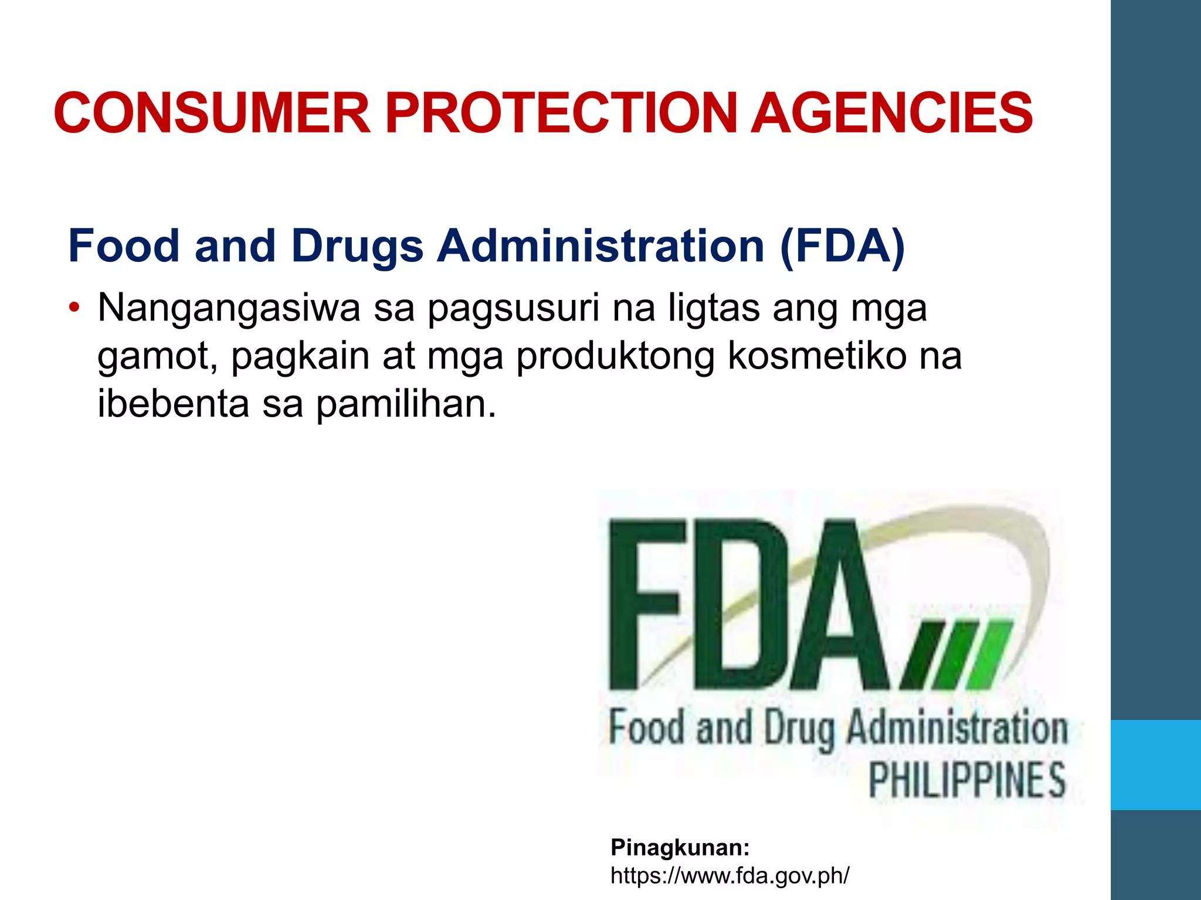

Slide 30
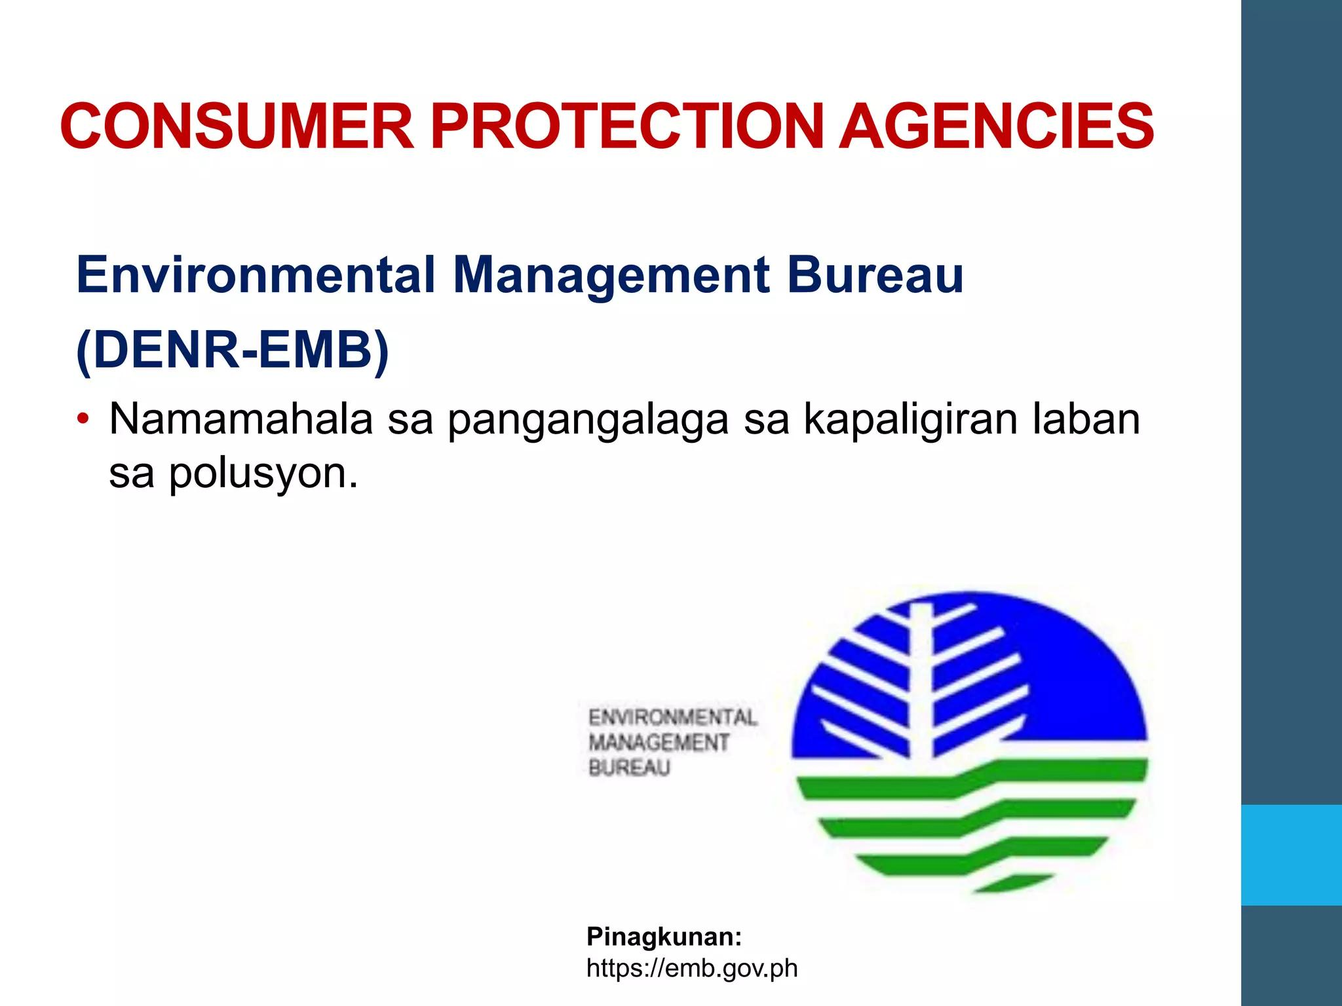

Slide 31
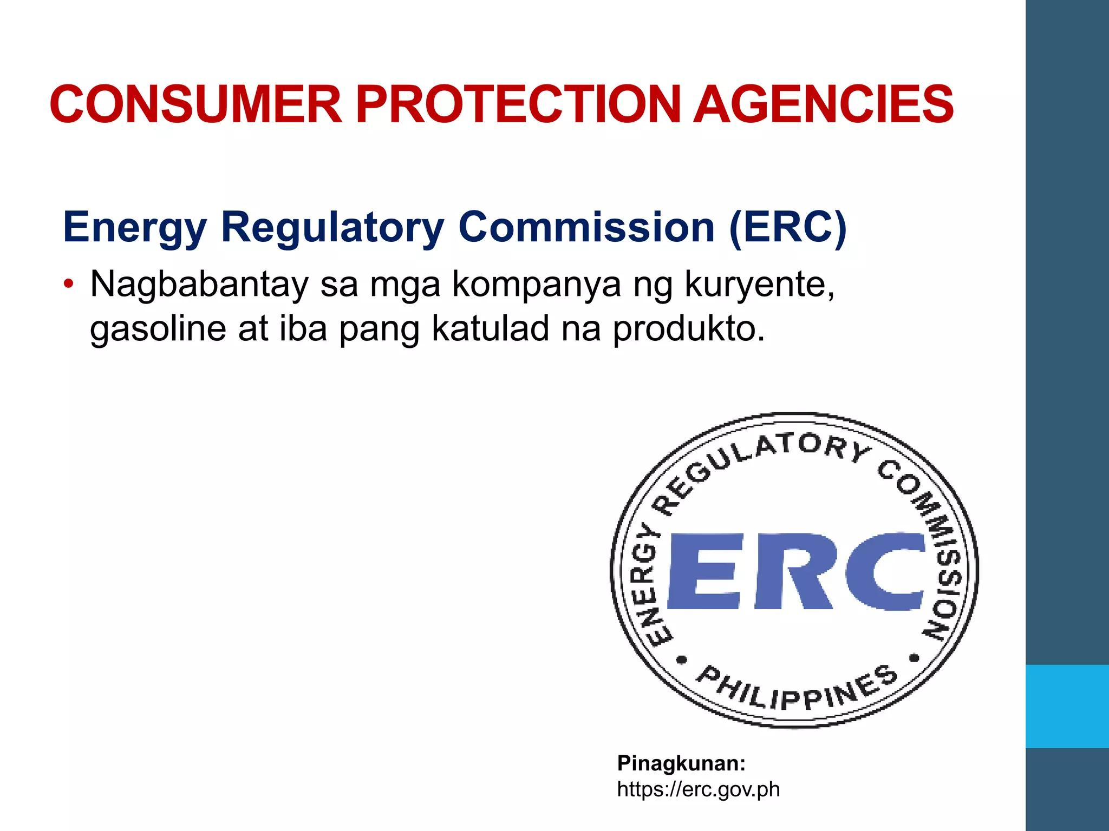

Slide 32
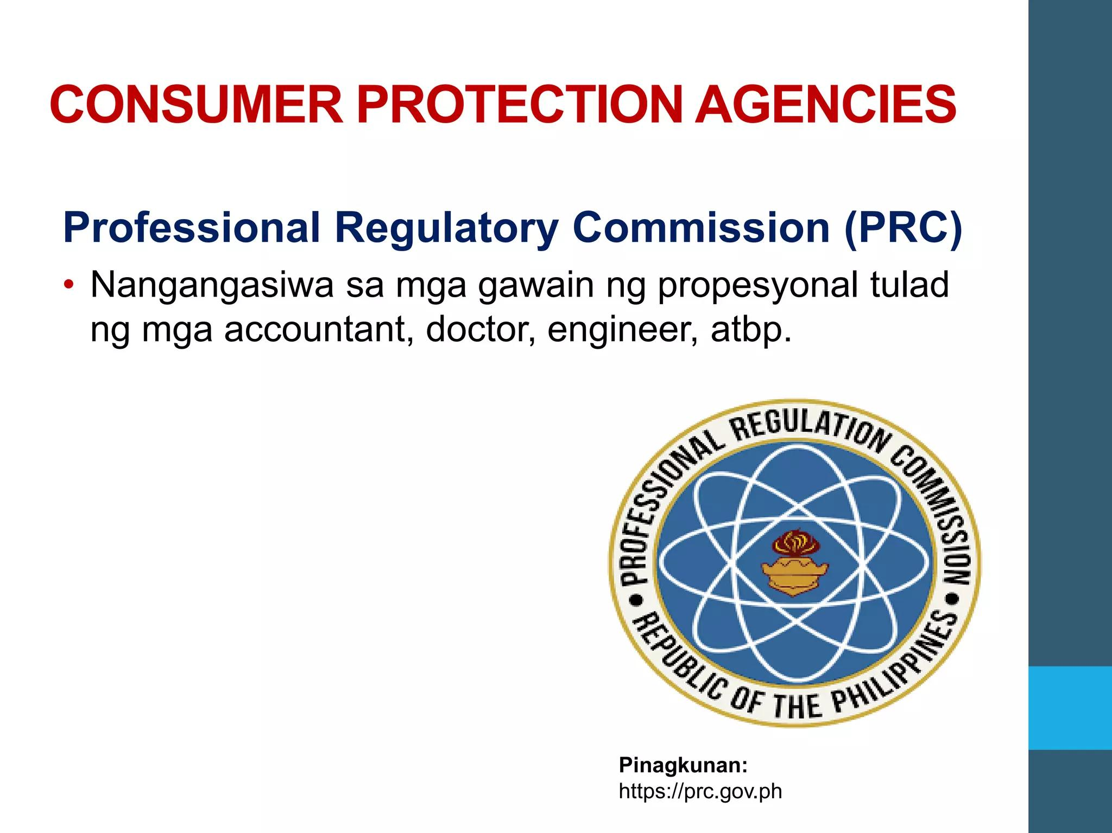

Slide 33
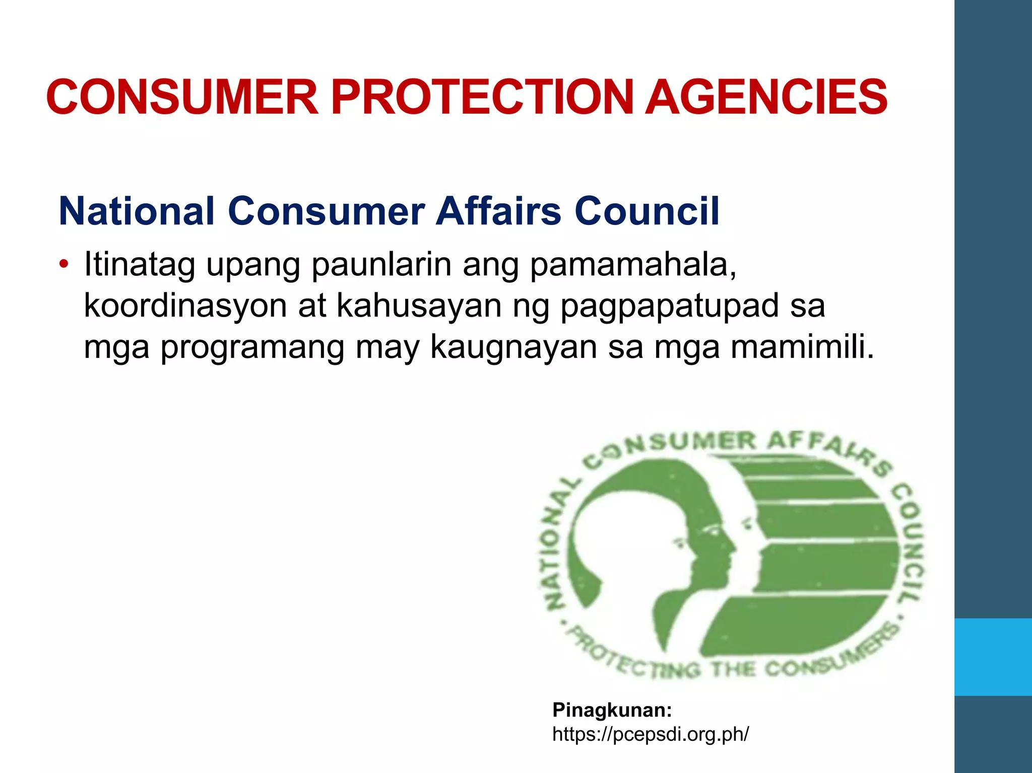

Slide 34
Consumer Protection Agencies
Ang sumusunod ay mga ahensiya ng pamahalaan na tumutulong upang maisulong ang kapakanan ng mga mamimili:
1. Bureau of Food and Drugs (BFAD) - hinggil sa hinaluan/ pinagbabawal / maling etiketa ng gamot, pagkain, pabango, at make- up.
2. City/Provincial/Municipal Treasurer - hinggil sa timbang at sukat, madayang (tampered) timbangan at mapanlinlang na pagsukat.

Slide 35
3. Energy Regulatory Commission (ERC) - reklamo laban sa pagbebenta ng di-wastong sukat o timbang ng mga gasolinahan at mga mangangalakal ng “Liquified Petroleum Gas”.

Slide 36
4. Environmental Management Bureau (DENR-EMB)- namamahala sa pangangalaga sa kapaligiran (polusyon- halimbawa ay pagsalaula sa hangin at tubig).
5. Fertilizer and Pesticide Authority (FPA) - hinggil sa hinaluan / pinagbabawal / maling etiketa ng pamatay-insekto at pamatay-salot.

Slide 37
6. Housing & Land Use Regulatory Board (HLURB) - nangangalaga sa mga bumibili ng bahay at lupa pati na rin ang mga subdivision.
7. Insurance Commission - hinggil sa hindi pagbabayad ng kabayaran ng seguro.

Slide 38
8. Philippine Overseas Employment Administration (POEA) - reklamo laban sa illegal recruitment activities.

Slide 39
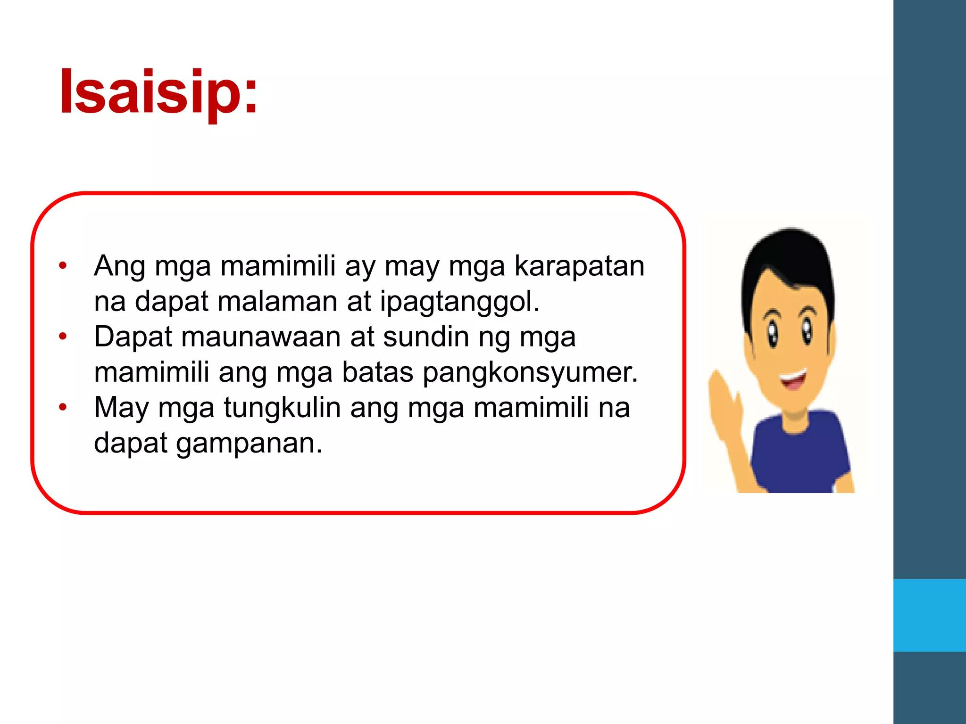

Slide 40
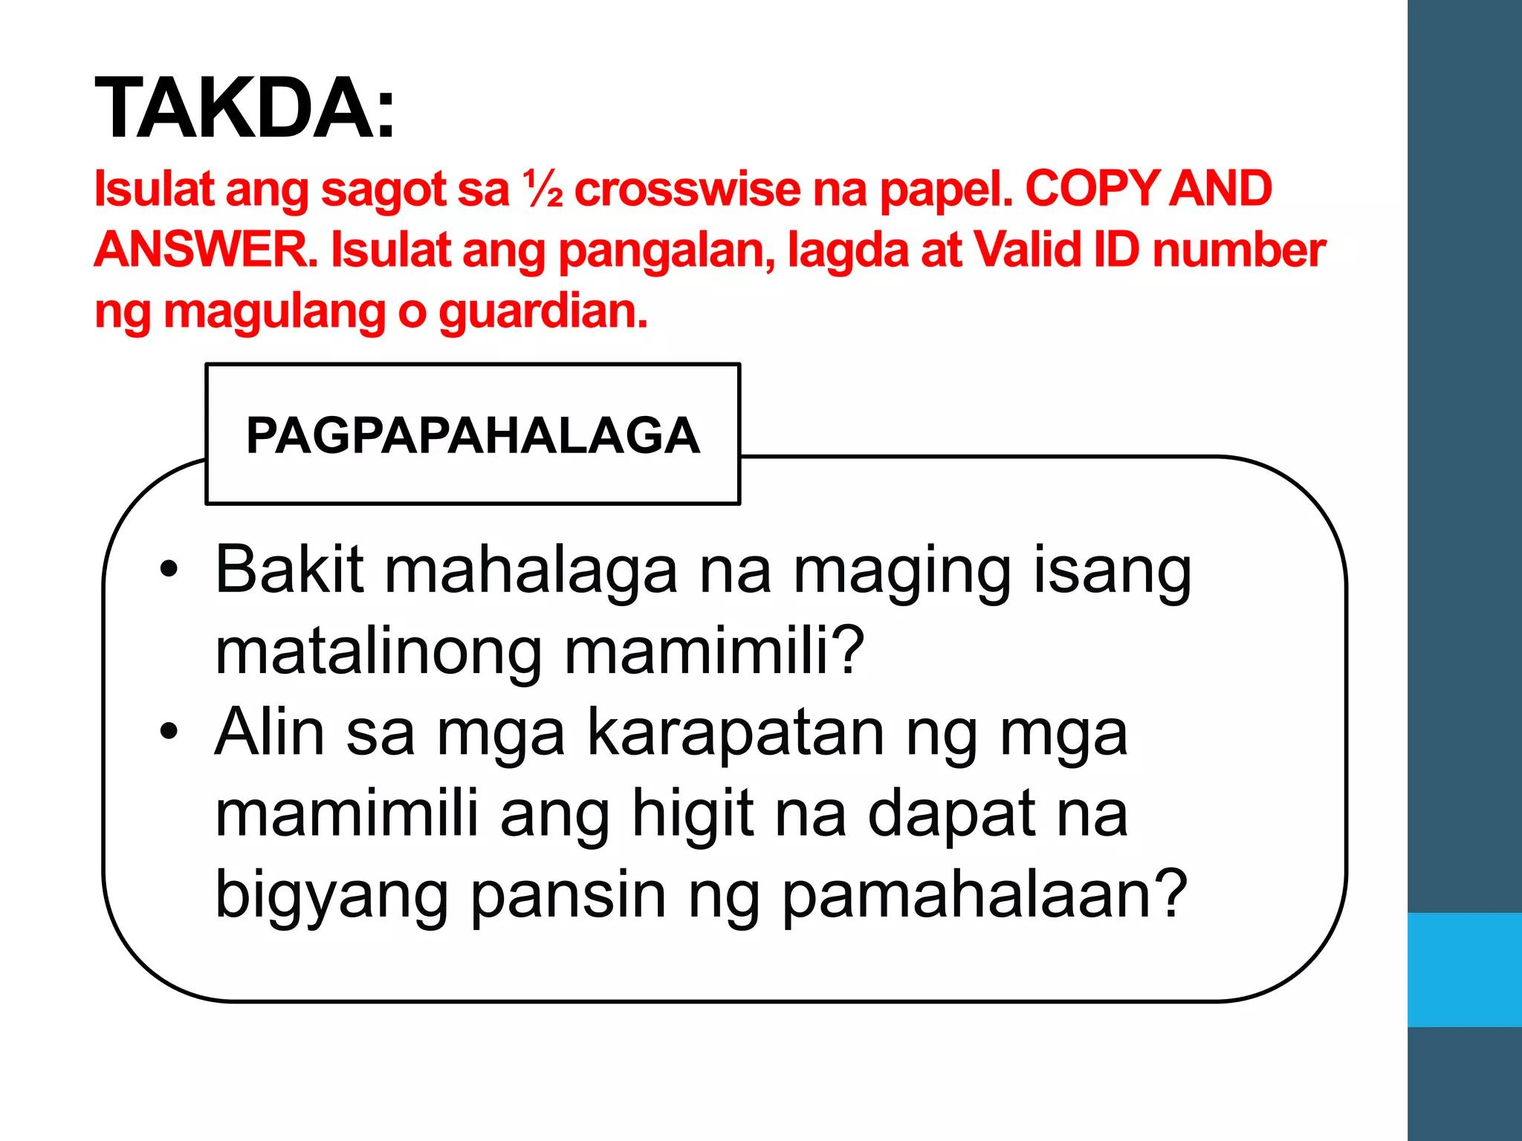

Slide 41
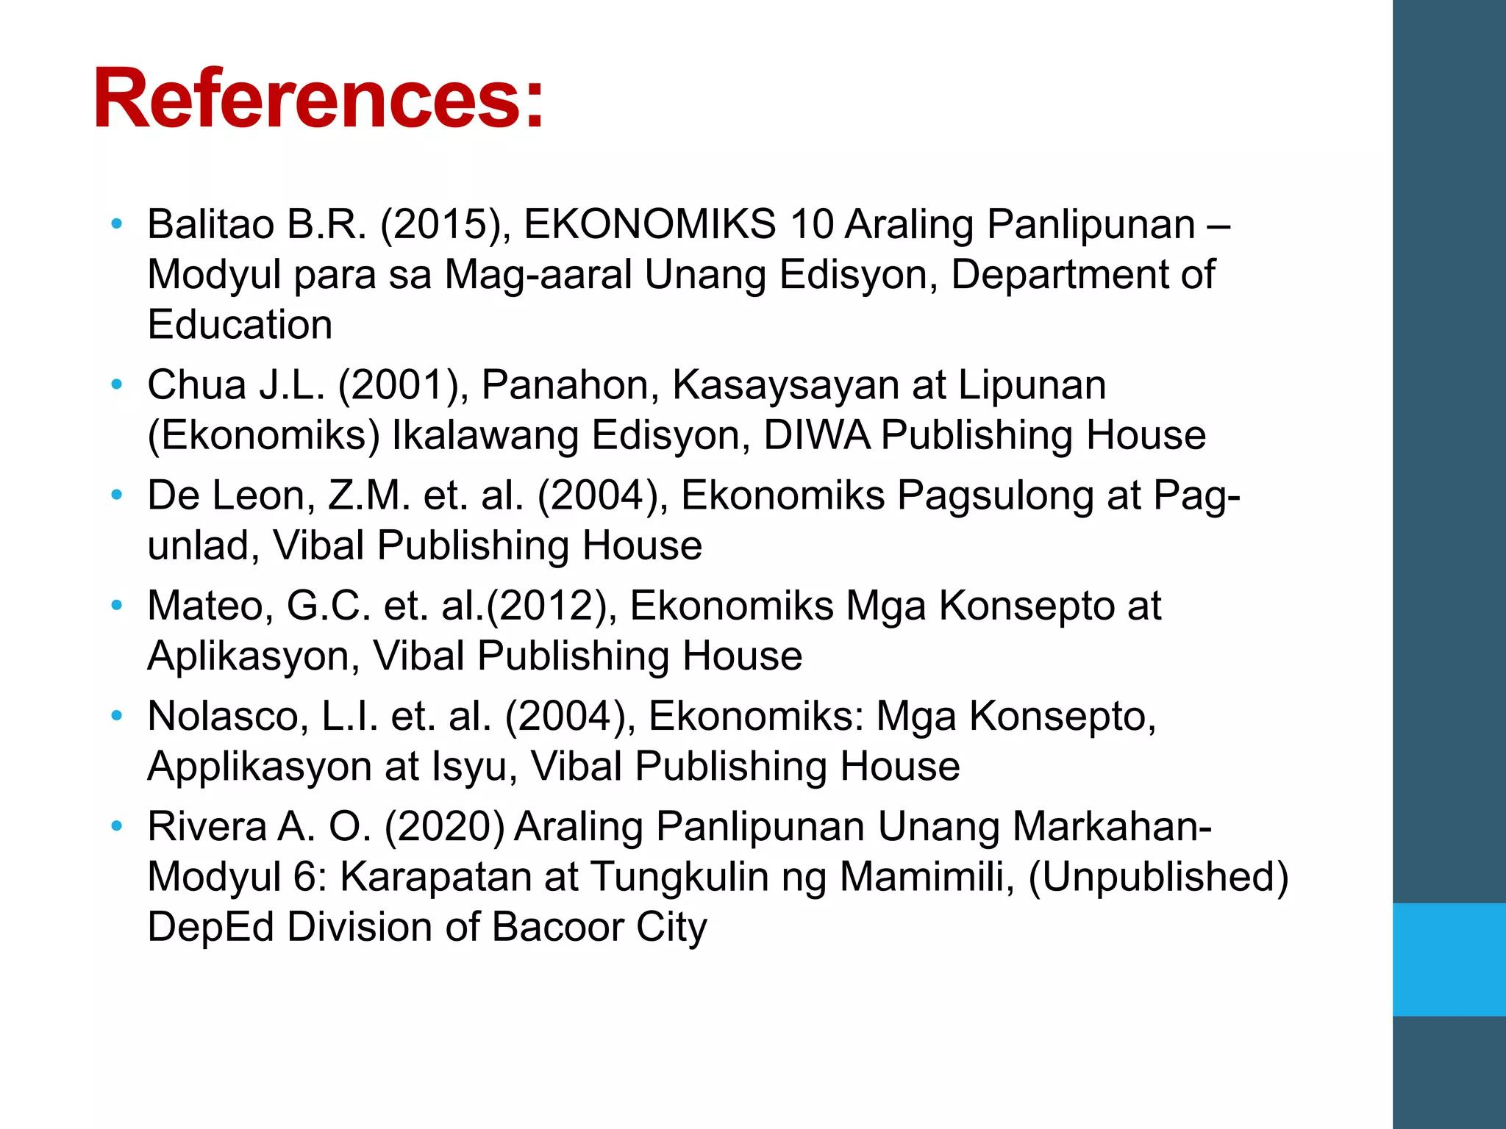

Slide 42
